Slide 1


โครงการฝึกอบรมเชิงปฏิบัติการ
หลักสูตรมาตรฐานการปฏิบัติงานด้านบริหารจัดการน้ำ ระดับหัวหน้าฝ่ายส่งน้ำและบำรุงรักษา รุ่นที่ 2 และรุ่นที่ 3
การพัฒนาคุณภาพการบริหารจัดการฝ่ายส่งน้ำและบำรุงรักษา
นายสมบัติ สาลีพัฒนา
หัวหน้าฝ่ายพัฒนาการบริหารจัดการน้ำ สำนักบริหารจัดการน้ำและอุทกวิทยา
ณ โรงแรมริเวอร์ไรน์ เพลส อำเภอเมืองนนทบุรี จังหวัดนนทบุรี

Slide 2

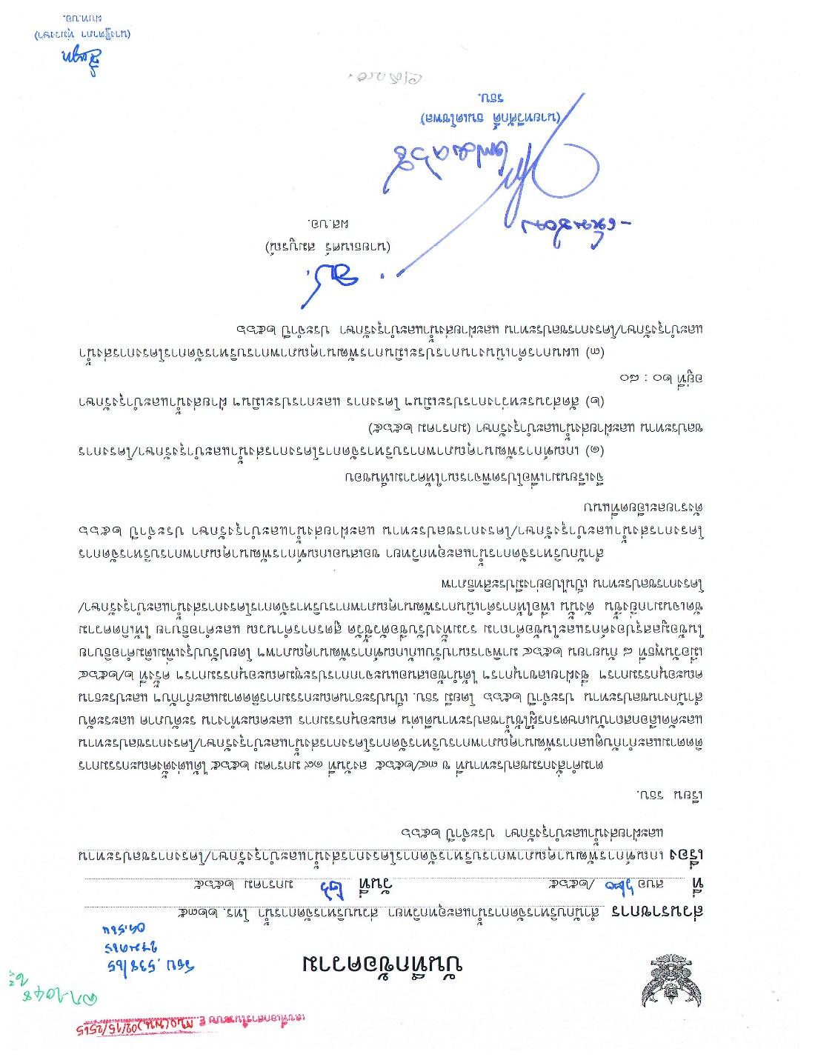
เกณฑ์การพัฒนาคุณภาพการบริหารจัดการ โครงการส่งน้ำและบำรุงรักษา/โครงการชลประทาน และฝ่ายส่งน้ำและบำรุงรักษา
รธบ. เห็นชอบเมื่อวันที่ 27 มกราคม 2565
- เกณฑ์การประเมินฯ
- สัดส่วนการประเมิน 20 : 80
- แผนการดำเนินงานฯ ประจำปี 2566

Slide 3
แผนการดำเนินงาน
การพัฒนาคุณภาพการบริหารจัดโครงการส่งน้ำและบำรุงรักษา/โครงการชลประทาน และฝ่ายส่งน้ำและบำรุงรักษา ประจำปี 2566

Slide 4
แผนการดำเนินงาน
การพัฒนาคุณภาพการบริหารจัดโครงการส่งน้ำและบำรุงรักษา/โครงการชลประทาน และฝ่ายส่งน้ำและบำรุงรักษา ประจำปี 2566

Slide 5
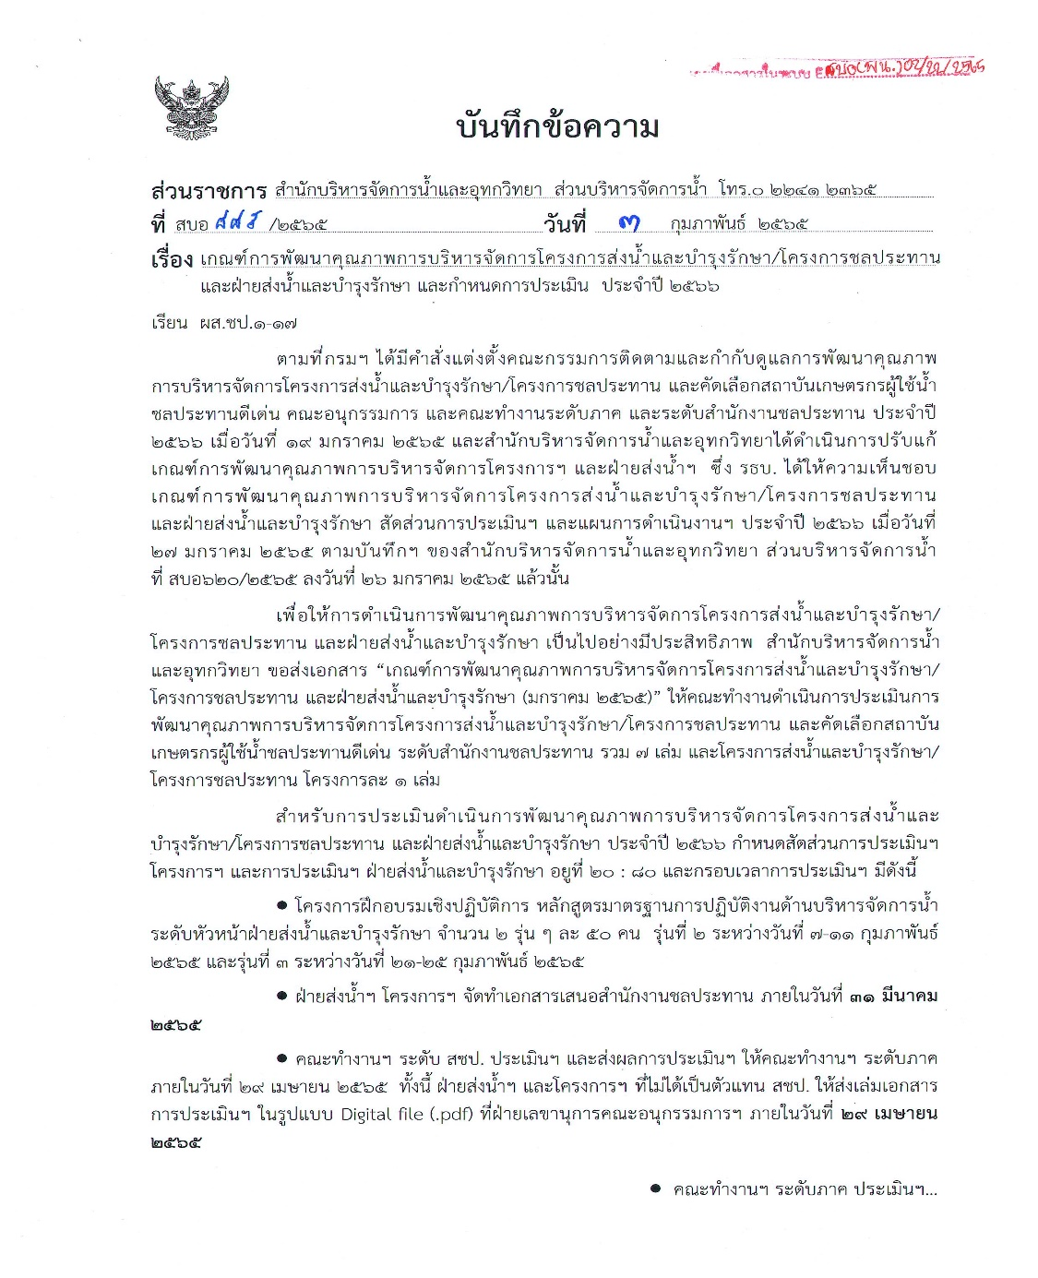
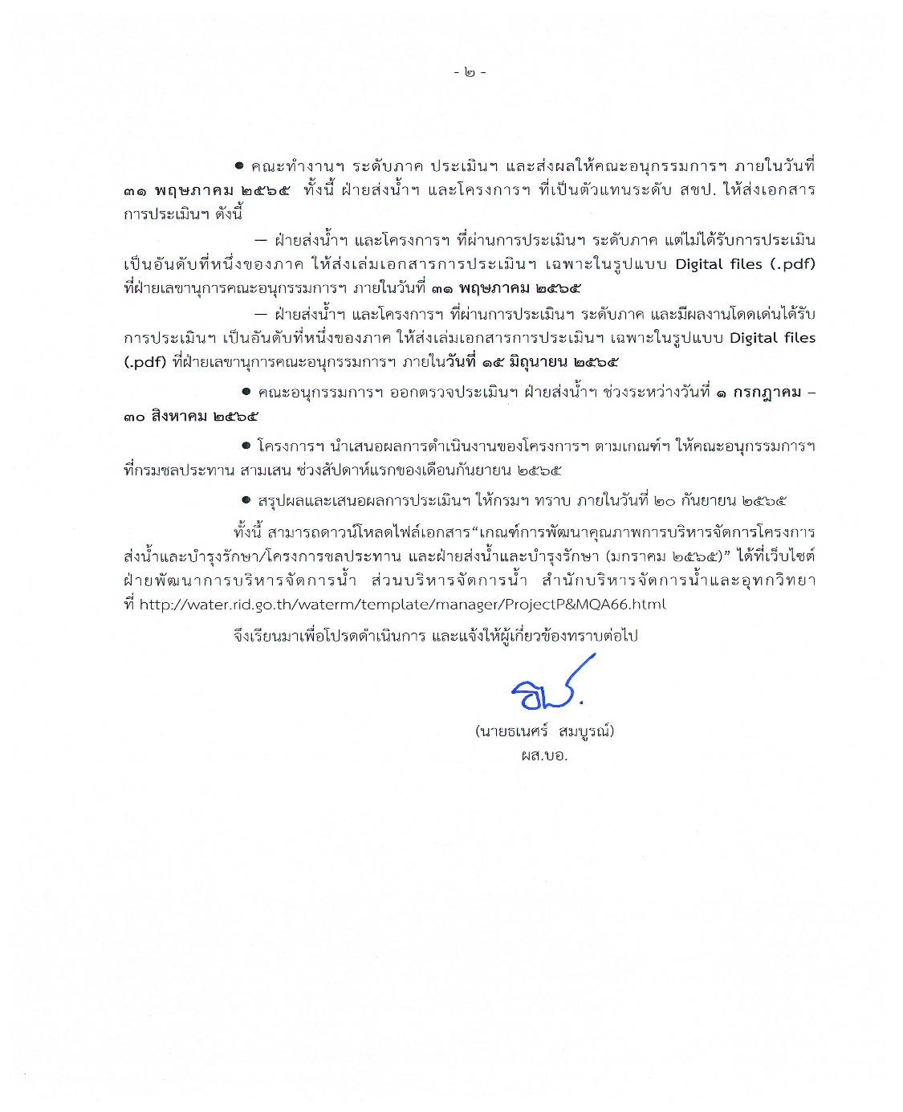
การแจ้งเกณฑ์ฯ และกำหนดการประเมินฯ ประจำปี 2566
บันทึกฯ ที่ สบอ885/2565 ลงวันที่ 3 กุมภาพันธ์ 2565

Slide 6
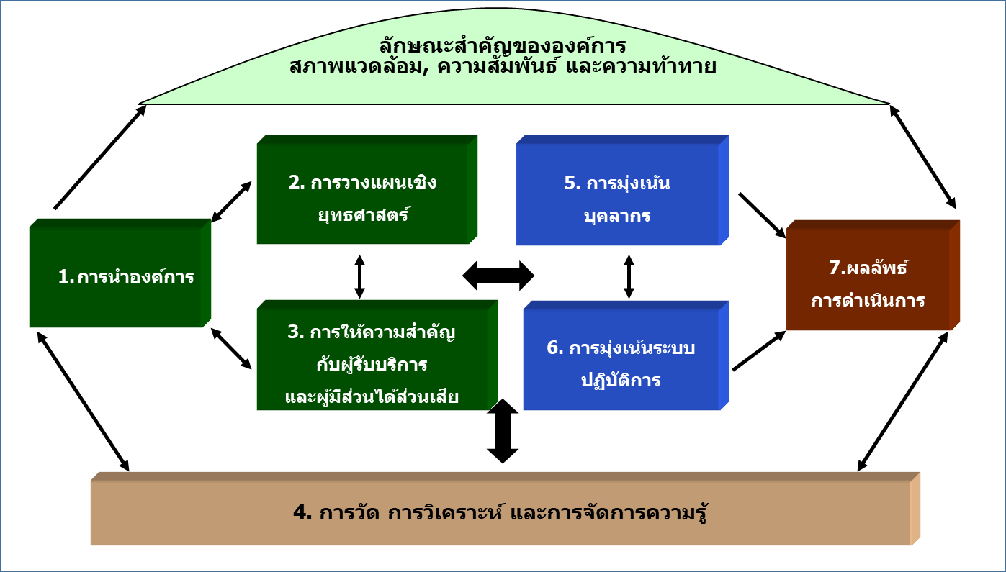
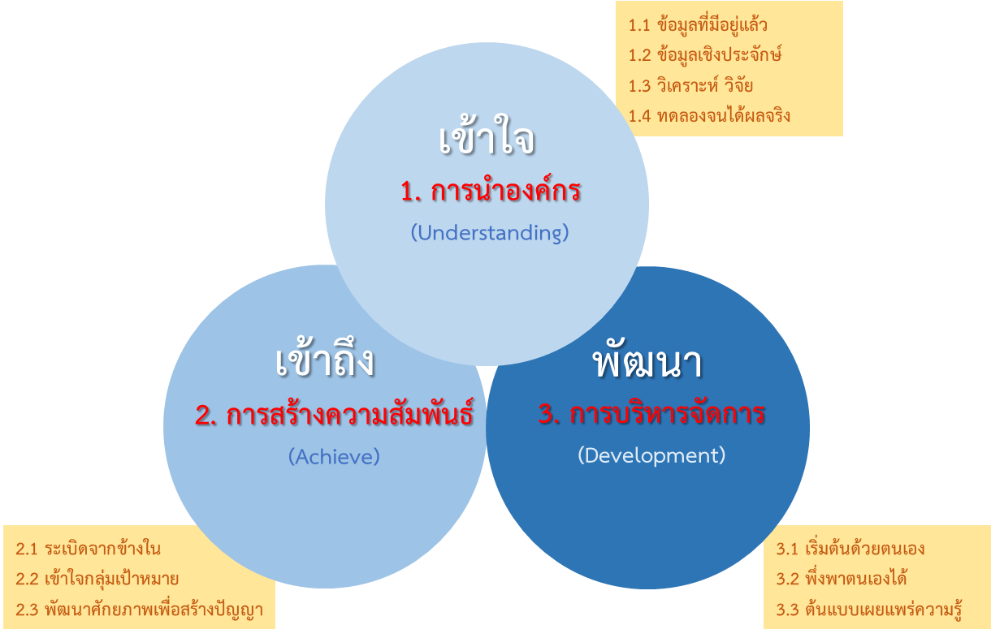

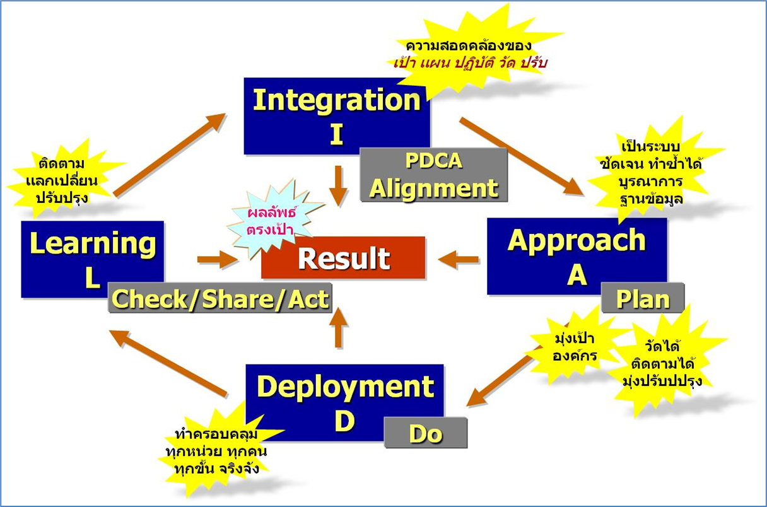
แนวคิดหลักที่นำมาประยุกต์
เกณฑ์การพัฒนาคุณภาพการบริหารจัดโครงการส่งน้ำและบำรุงรักษา/โครงการชลประทาน และฝ่ายส่งน้ำและบำรุงรักษา
PMQA
หลักการ “เข้าใจ เข้าถึง พัฒนา”
PDCA vs ADLI

Slide 7
องค์ประกอบ
เกณฑ์การพัฒนาคุณภาพการบริหารจัดโครงการส่งน้ำและบำรุงรักษา/โครงการชลประทาน และฝ่ายส่งน้ำและบำรุงรักษา
ส่วนที่ 1
สรุปข้อมูลองค์กร
ลักษณะทั่ว ๆ ไปของโครงการส่งน้ำและบำรุงรักษาหรือโครงการชลประทาน และทุกฝ่ายส่งน้ำและบำรุงรักษา
ข้อมูลอุตุ-อุทกวิทยา และรายละเอียดต่าง ๆ ของระบบชลประทาน ในระดับคลองสายใหญ่ ระดับคลองซอย คลองแยกซอย จนถึงระดับคูน้ำ รวมถึงข้อมูลเกี่ยวกับองค์กรผู้ใช้น้ำชลประทาน
มีข้อคำถามทั้งหมด 30 ข้อ
สรุปข้อมูลองค์กร จะถูกใส่ไว้ในเล่มประเมินฯ ของโครงการฯ เท่านั้น
หน้า 19 - 32

Slide 8
องค์ประกอบ
เกณฑ์การพัฒนาคุณภาพการบริหารจัดโครงการส่งน้ำและบำรุงรักษา/โครงการชลประทาน และฝ่ายส่งน้ำและบำรุงรักษา
ส่วนที่ 2
เกณฑ์การประเมินการพัฒนาคุณภาพการบริหารจัดการโครงการส่งน้ำและบำรุงรักษา/โครงการชลประทาน และฝ่ายส่งน้ำและบำรุงรักษา
กระบวนการ
ระบบงานหลักในองค์กร
องค์ประกอบสำคัญในการบริหารจัดการ
การวิเคราะห์วิธีการและขั้นตอนที่นำไปสู่ผลที่ดี
ความเชื่อมโยงของระบบต่าง ๆ
หมวด 1 การนำองค์กร 5 ข้อคำถาม
หมวด 2 การสร้างความสัมพันธ์ 2 ข้อคำถาม
หมวด 3 การบริหารจัดการ 8 ข้อคำถาม
ผลลัพธ์การดำเนินการ
ตัวชี้วัดผลลัพธ์ที่วิกฤต
ผลจากการปรับปรุงกระบวนการ
แนวโน้มของผลลัพธ์ที่ดีขึ้น
การเทียบเคียงผลลัพธ์ที่สำคัญกับคู่แข่ง
หมวด 4 ผลสัมฤทธิ์ของงาน โครงการฯ 12 ตัวชี้วัด / ฝ่ายส่งน้ำฯ 10 ตัวชี้วัด
หน้า 33 - 88

Slide 9
การให้คะแนน หมวด 1 - 3
ตามเกณฑ์การพัฒนาคุณภาพการบริหารจัดโครงการส่งน้ำและบำรุงรักษา/โครงการชลประทาน และฝ่ายส่งน้ำและบำรุงรักษา
หน้า 12 -15

Slide 10
หลักเกณฑ์การให้คะแนน หมวด 1 - 3
การประเมินการพัฒนาคุณภาพการบริหารจัดโครงการส่งน้ำและบำรุงรักษา/โครงการชลประทาน และฝ่ายส่งน้ำและบำรุงรักษา

Slide 11
หลักเกณฑ์การให้คะแนน หมวด 1 - 3
การประเมินการพัฒนาคุณภาพการบริหารจัดโครงการส่งน้ำและบำรุงรักษา/โครงการชลประทาน และฝ่ายส่งน้ำและบำรุงรักษา

Slide 12
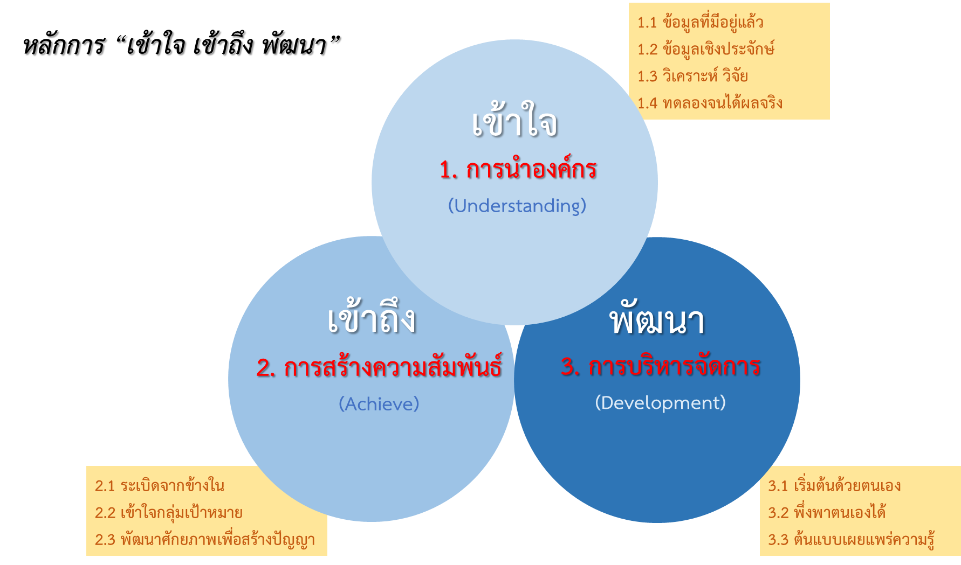
หมวด 1 การนำองค์กร
ตามเกณฑ์การพัฒนาคุณภาพการบริหารจัดโครงการส่งน้ำและบำรุงรักษา/โครงการชลประทาน และฝ่ายส่งน้ำและบำรุงรักษา

Slide 13
1.1 ความเข้าใจนโยบายในระดับต่างๆ รวมถึงการแปลงนโยบายสู่ผู้ปฏิบัติงาน

Slide 14
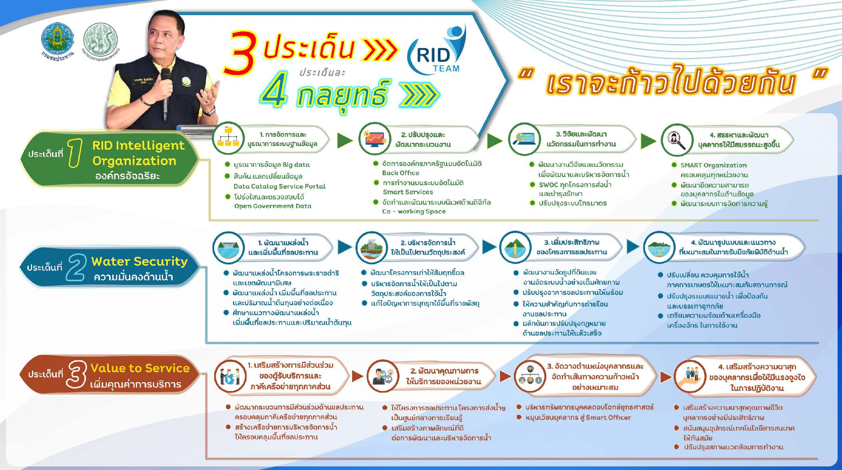
การขับเคลื่อนงานชลประทานภายใต้ RID TEAM

Slide 15

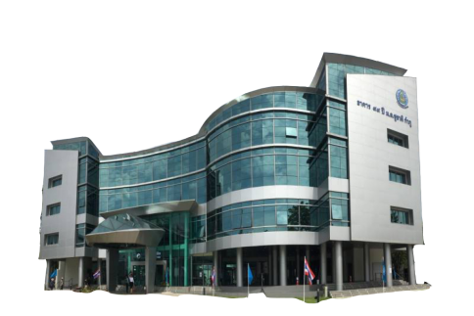



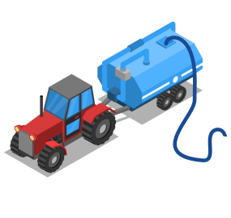


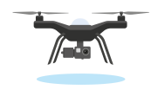


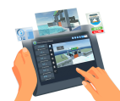


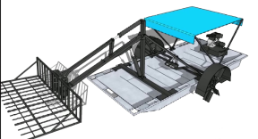



การดำเนินงานสายงานส่งน้ำและการขับเคลื่อนงานชลประทานภายใต้ RID TEAM
1.
7.
8.
เตรียมความพร้อมโครงการชลประทานรับมือสถานการณ์น้ำ
พัฒนา และขยายผลของศูนย์ศึกษาฯ และสถานีทดลองการใช้น้ำชลประทาน ให้แก่ศูนย์เรียนรู้และศูนย์เครือข่ายของ ศพก. 882 ศูนย์
บูรณาการความร่วมมือกับ คณะกรรมการลุ่มน้ำ และ SC ในระดับพื้นที่
6.
พัฒนาทางเลือกการดำเนินการส่งน้ำและบำรุงรักษาในงานชลประทาน
2.
9.
วางแผนบริหารจัดการน้ำให้สอดคล้องสถานการณ์
3.
5.
ใช้พื้นที่เขตคลองเป็นพื้นที่แก้มลิงและขยายผลพื้นที่ลุ่มต่ำเพื่อสำรองน้ำไว้ใช้ในยามวิกฤติ
งานปรับปรุง และบำรุงรักษาโครงการชลประทาน และการตรวจสอบความปลอดภัยเขื่อน (Dam Safety) ให้พร้อมใช้งานเต็มศักยภาพ
พัฒนาเทคโนโลยีด้านบริหารจัดการน้ำเพื่อชลประทานอัจฉริยะ
10.
ส่งเสริมกระบวนการ
การมีส่วนร่วมกับประชาชน
4.
พัฒนาระบบชลประทานในไร่นา
(งานจัดรูปที่ดิน และจัดระบบน้ำ)

Slide 16
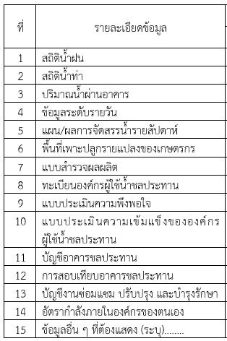
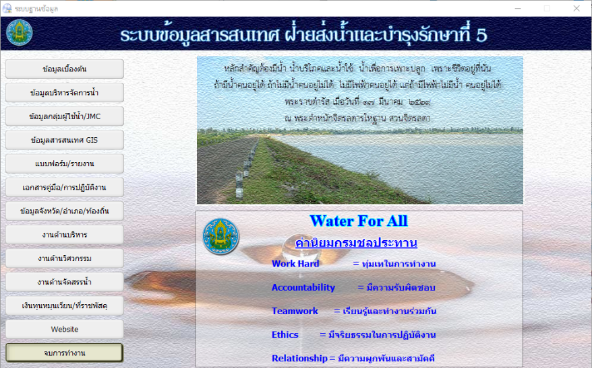
1.2 การจัดทำและจัดเก็บข้อมูลตาม sheet ข้อมูล
Autoplay Menu Builder
Excel
Ms.Access
GIS
Google Map
Water Daily
Application : RIO 12 WMS
Cloud Storage

Slide 17
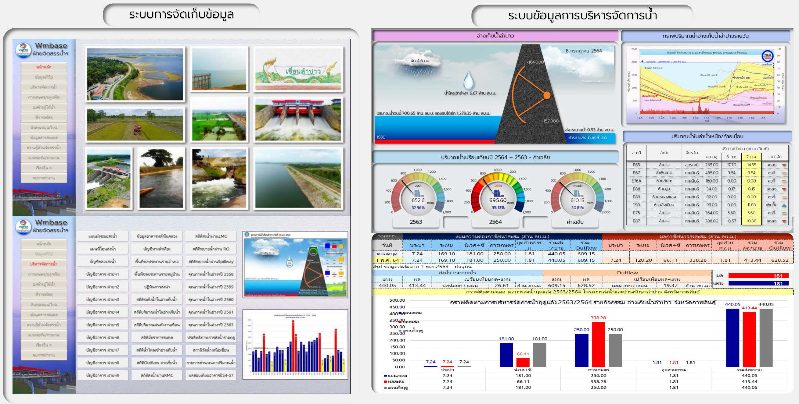

Slide 18
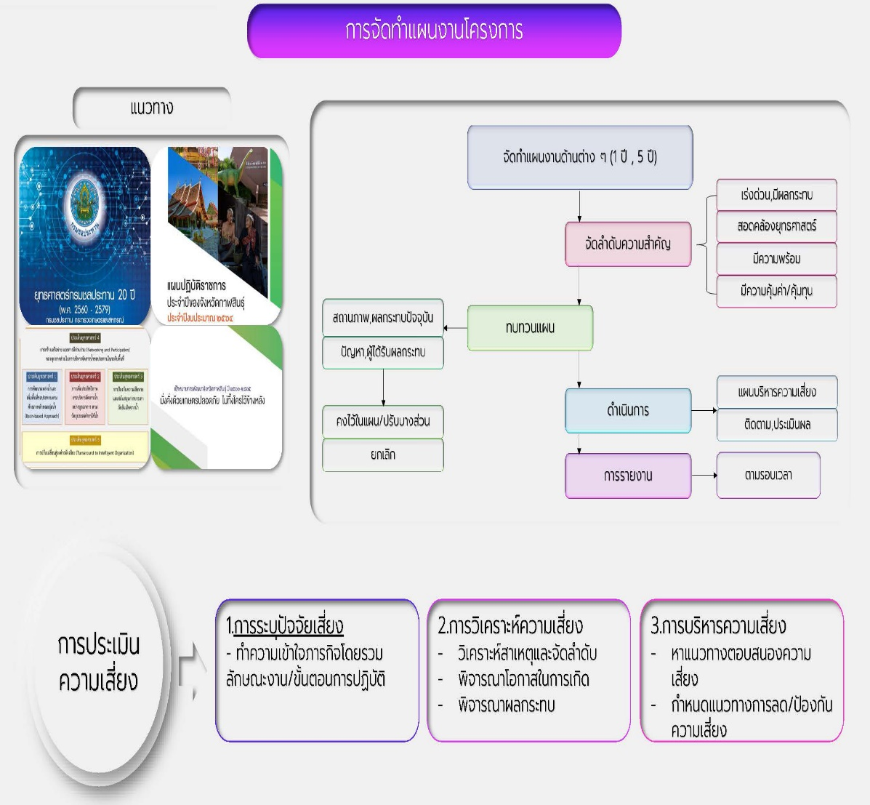
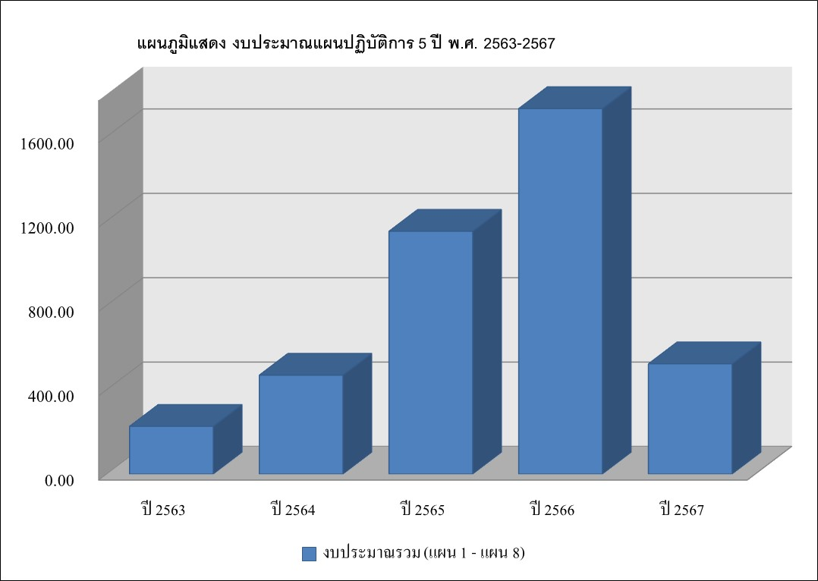
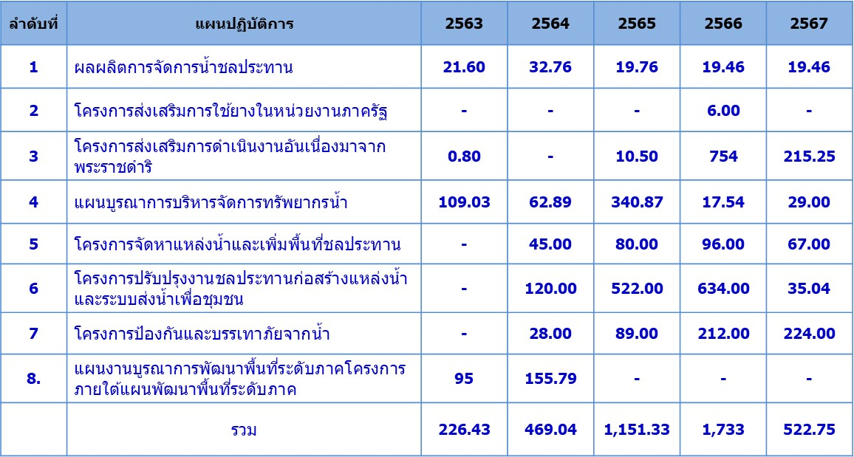
1.3 วิธีการ/กระบวนการจัดทำแผนงานโครงการ
แสดงขั้นตอน/วิธีการ การได้มาซึ่งแผนต่าง ๆ

Slide 19
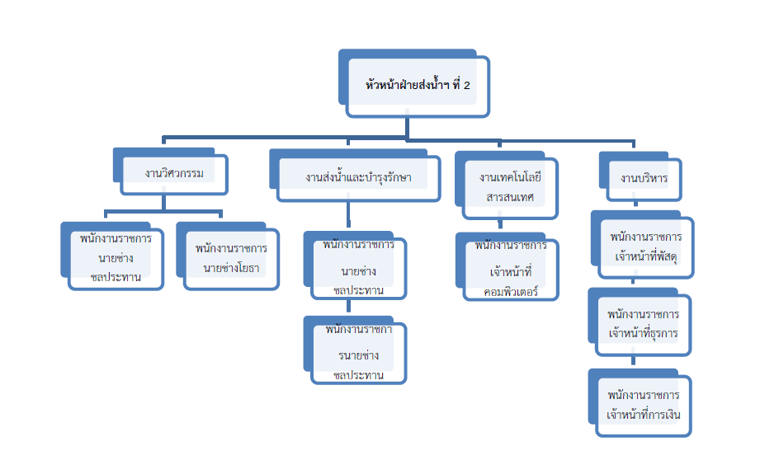
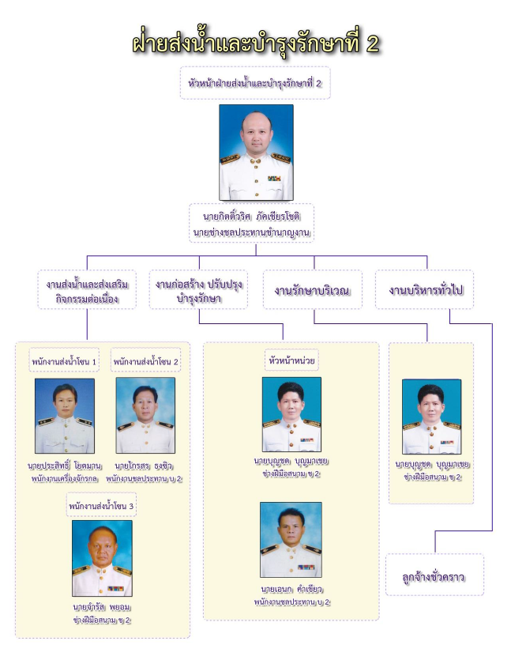

1.4 วิธีการจัดวางอัตรากำลังบุคลากรอย่างเหมาะสม
อธิบายเหตุผล/วิธีการ การจัดวางอัตรากำลัง

Slide 20
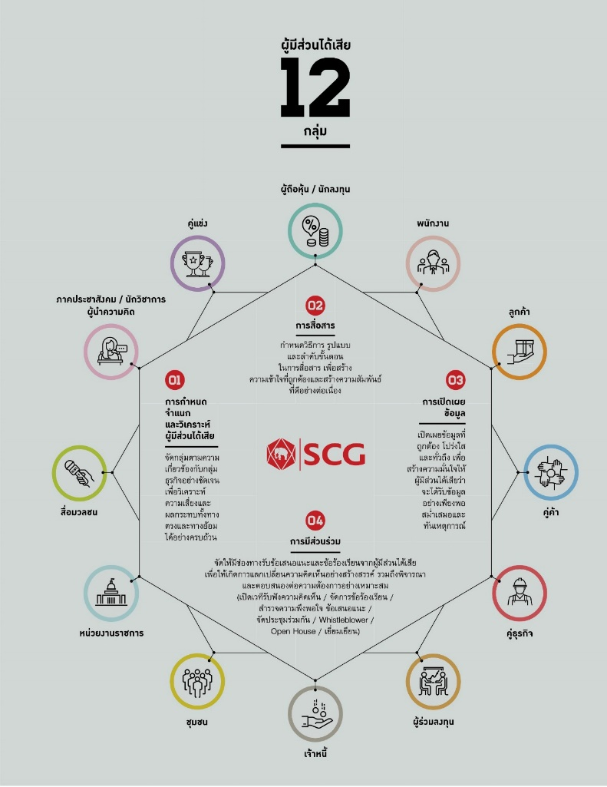
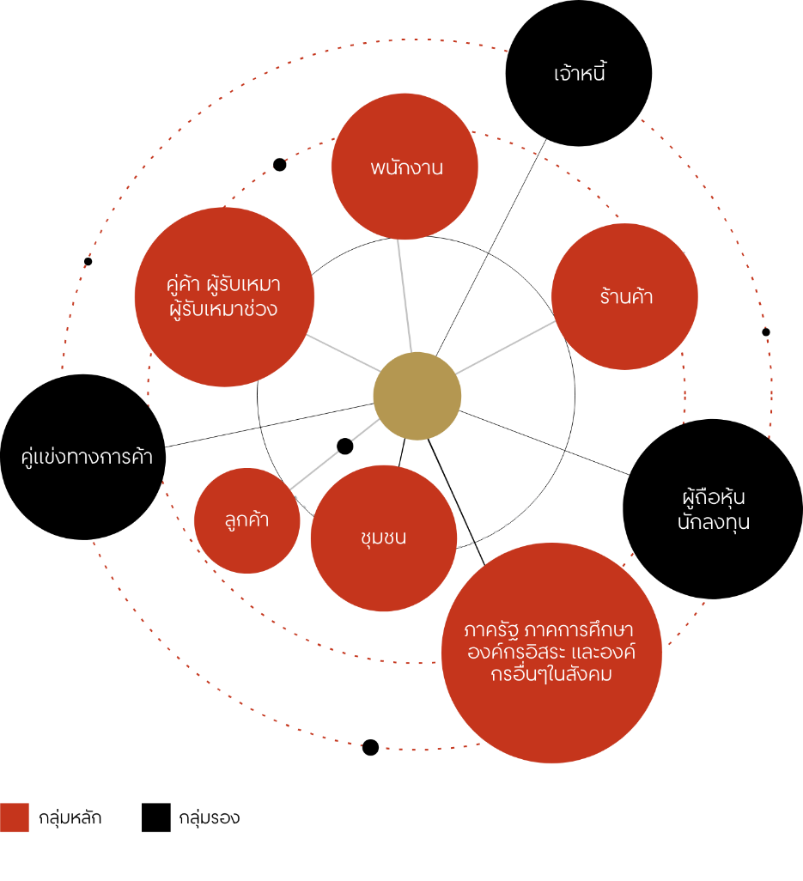
1.5 การจำแนกกลุ่มผู้รับบริการและผู้มีส่วนได้ส่วนเสีย และการกำหนด
ช่องทางในการรับรู้และวางแนวทางในการตอบสนองความต้องการของผู้รับบริการและผู้มีส่วนได้ส่วนเสีย
อธิบายเหตุผล/วิธีการ การจำแนกกลุ่มผู้รับบริการ

Slide 21
หมวด 2 การสร้างความสัมพันธ์
ตามเกณฑ์การพัฒนาคุณภาพการบริหารจัดโครงการส่งน้ำและบำรุงรักษา/โครงการชลประทาน และฝ่ายส่งน้ำและบำรุงรักษา

Slide 22
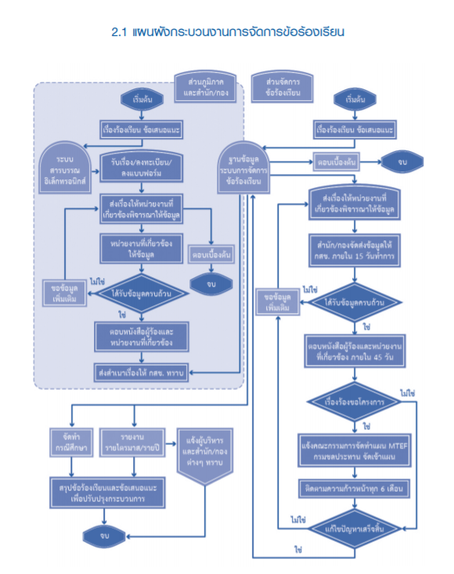
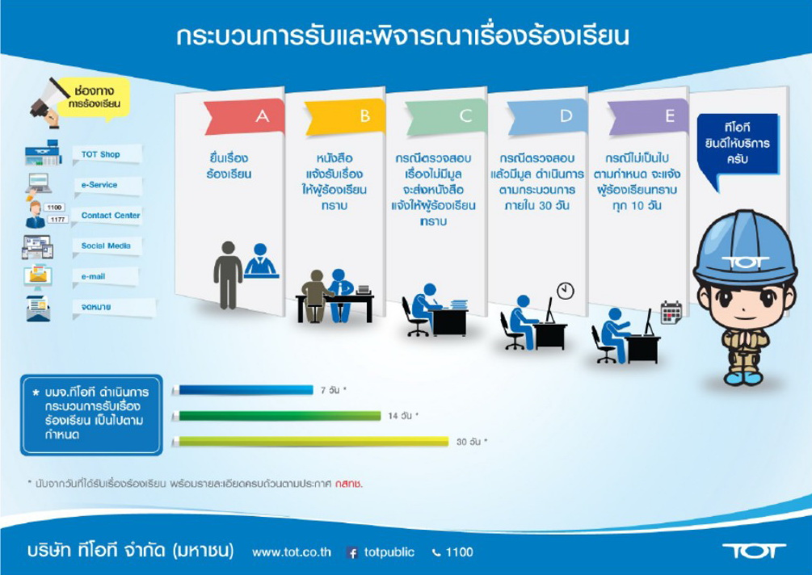
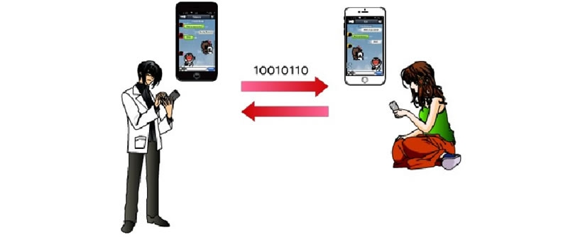
2.1 วิธีการ/กระบวนการ ในการให้บริการกับกลุ่มผู้รับบริการและผู้มีส่วนได้ส่วนเสีย

Slide 23


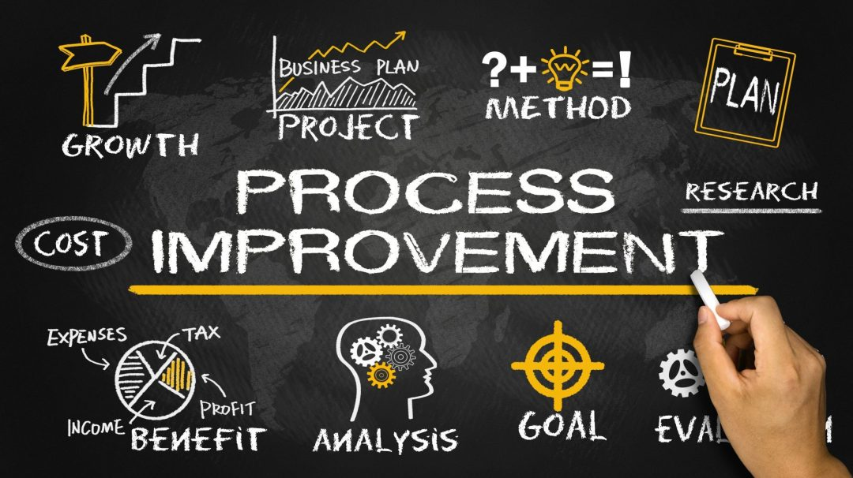
2.2 วิธีการในการเพิ่มขีดความสามารถ/ศักยภาพ
ของทีมงานต่อการปฏิบัติงานเพื่อเพิ่มประสิทธิภาพการทำงาน

Slide 24
หมวด 3 การบริหารจัดการ
ตามเกณฑ์การพัฒนาคุณภาพการบริหารจัดโครงการส่งน้ำและบำรุงรักษา/โครงการชลประทาน และฝ่ายส่งน้ำและบำรุงรักษา

Slide 25
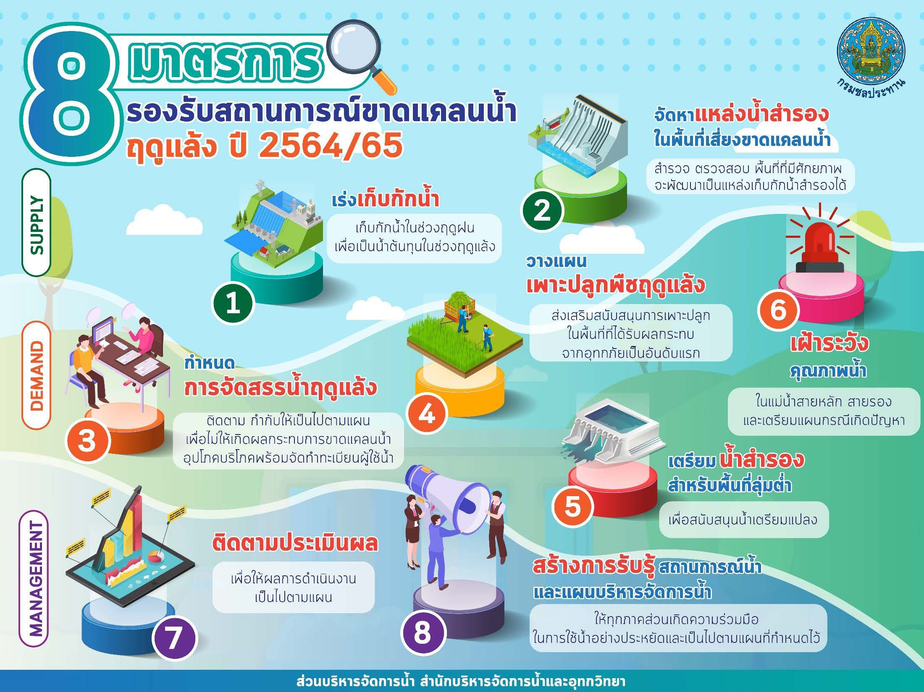
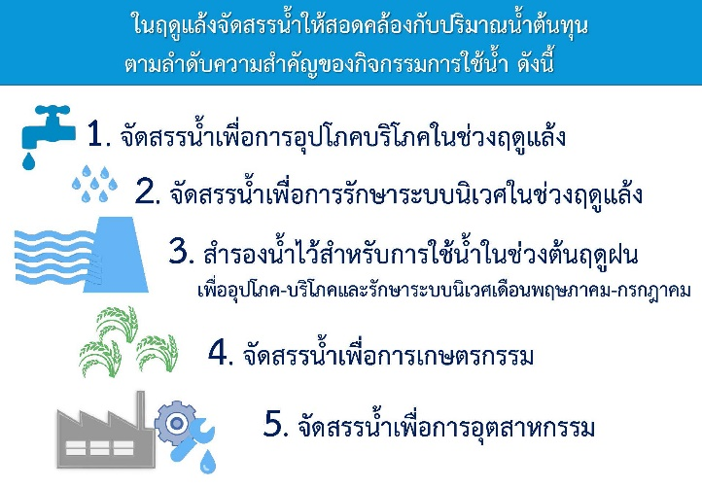
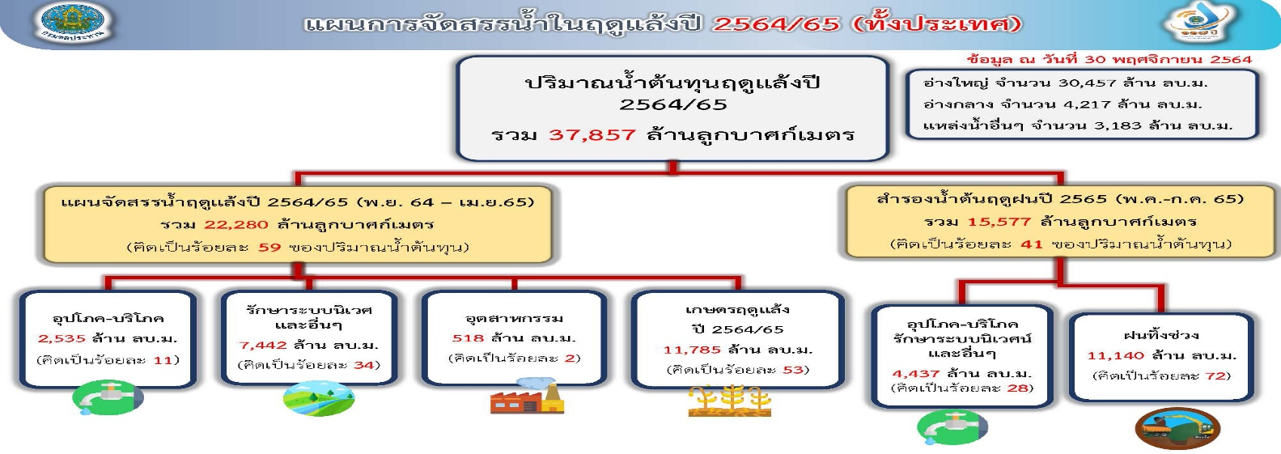
3.1 วิธีการรับทราบ/รับรู้/คำนวณปริมาณน้ำต้นทุนในการจัดสรรน้ำ
หรือการระบายน้ำในแต่ละฤดูกาล
ฤดูแล้ง ปี 2564/2565

Slide 26
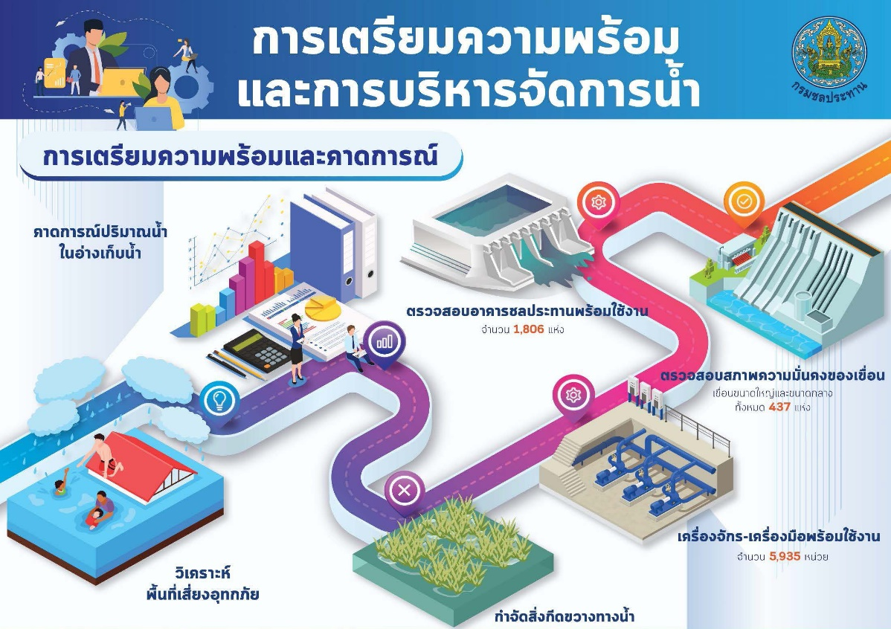
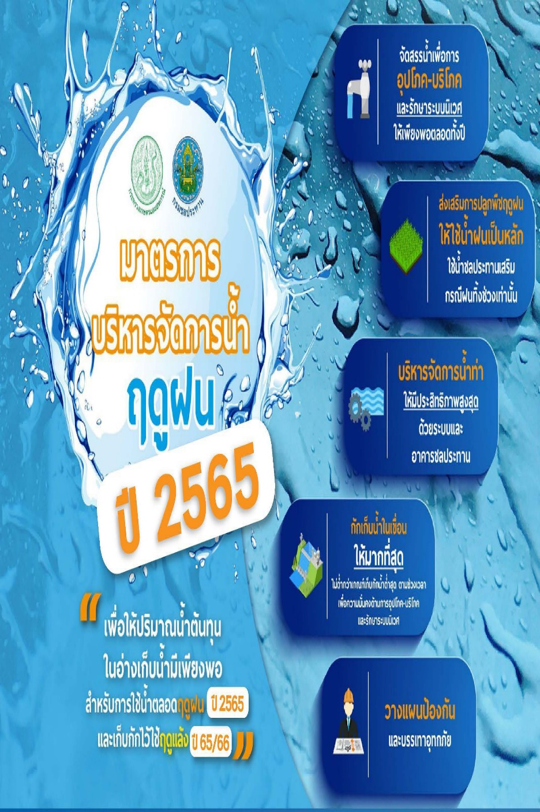
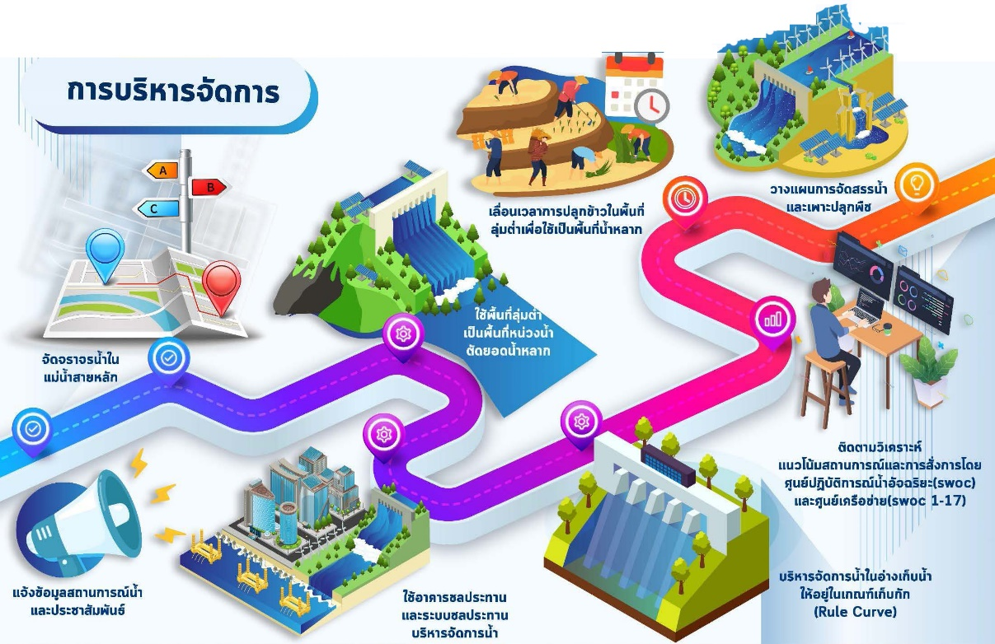
ฤดูฝน ปี 2565

Slide 27
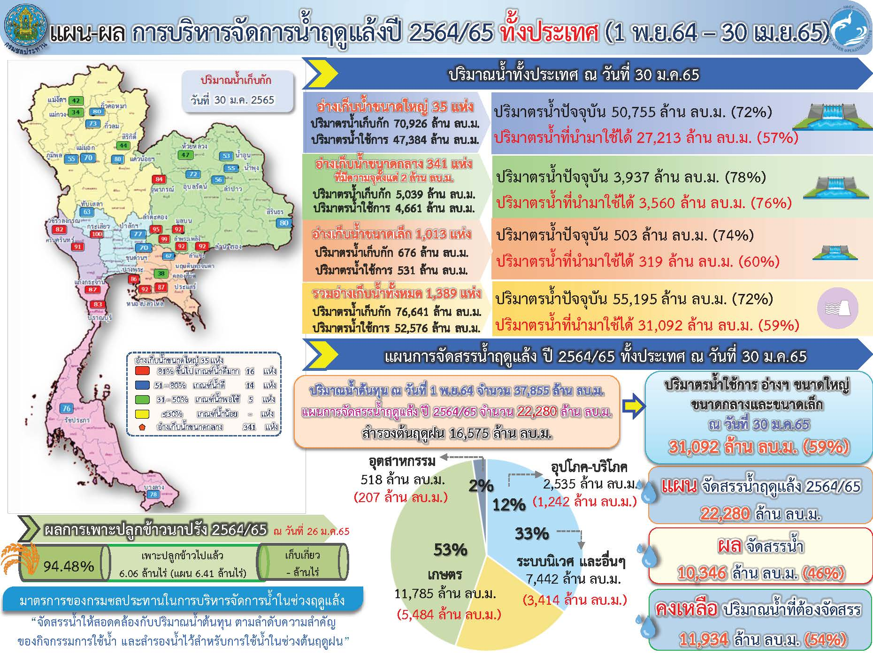
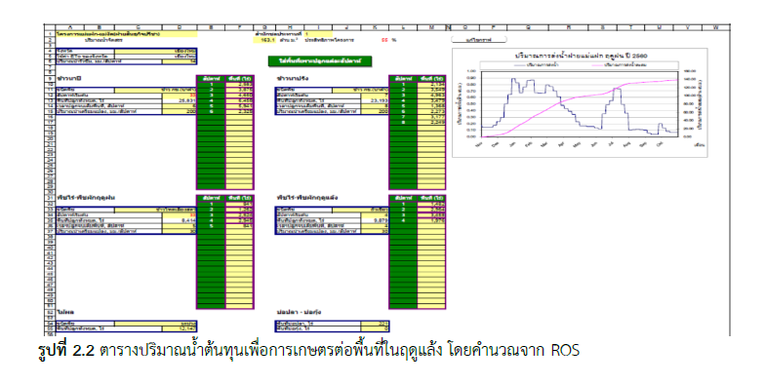
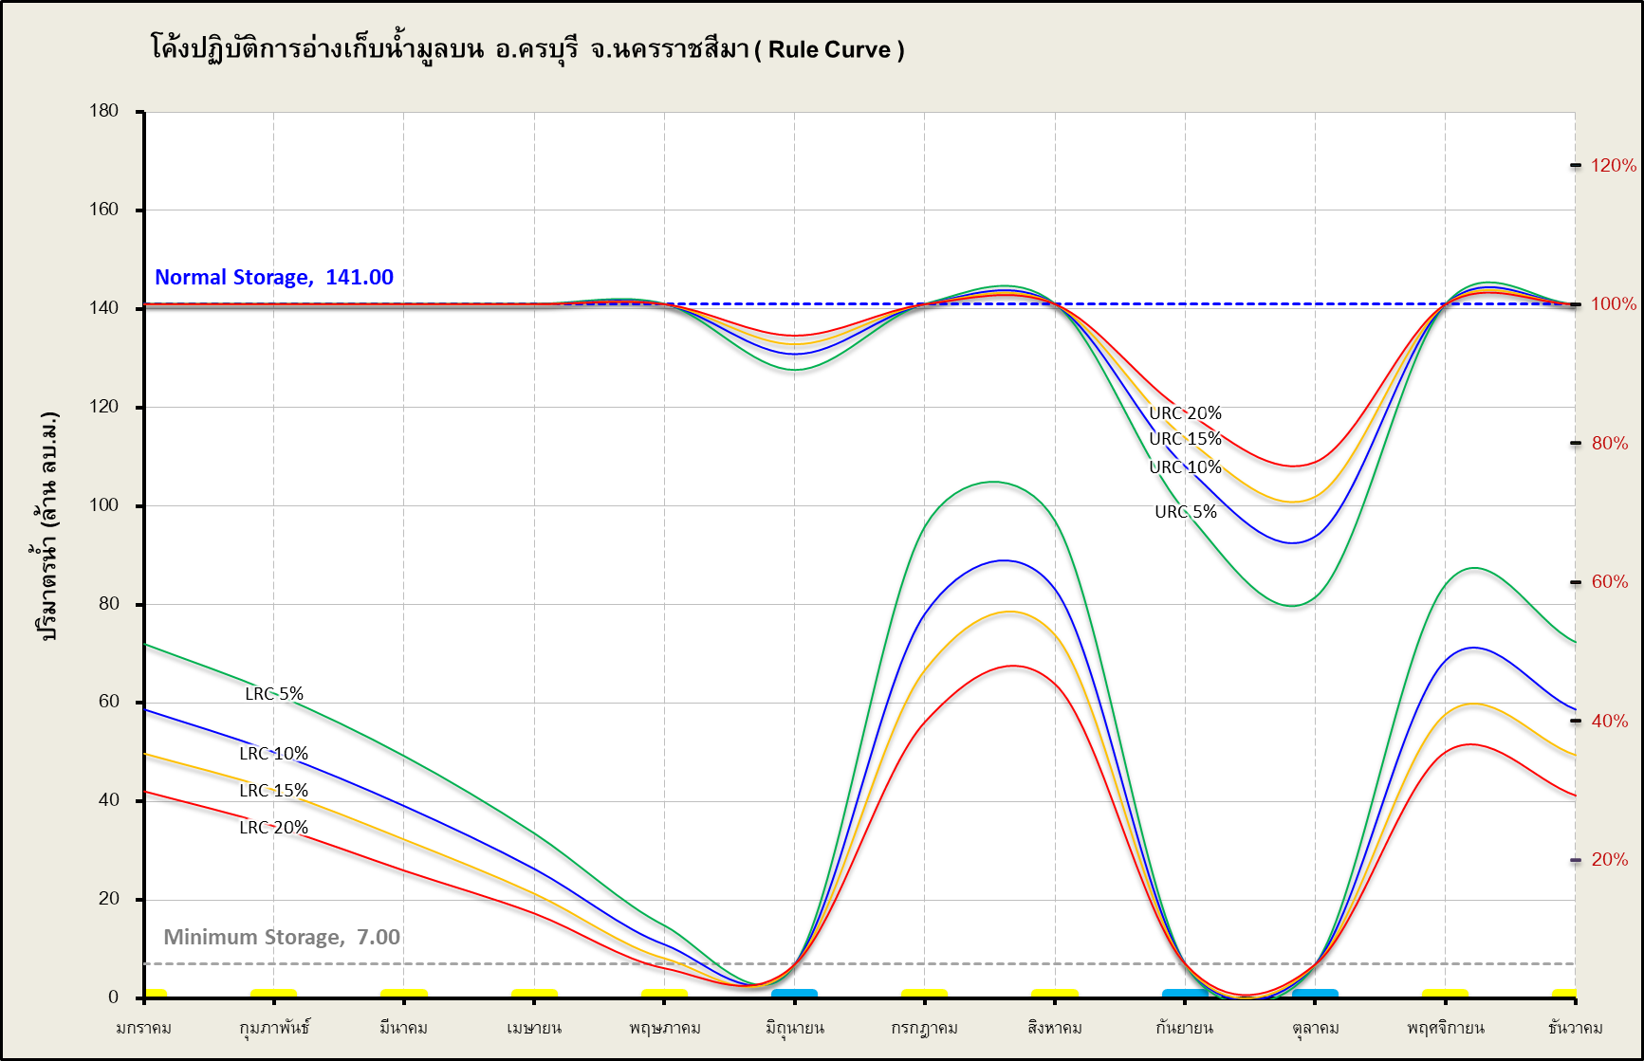
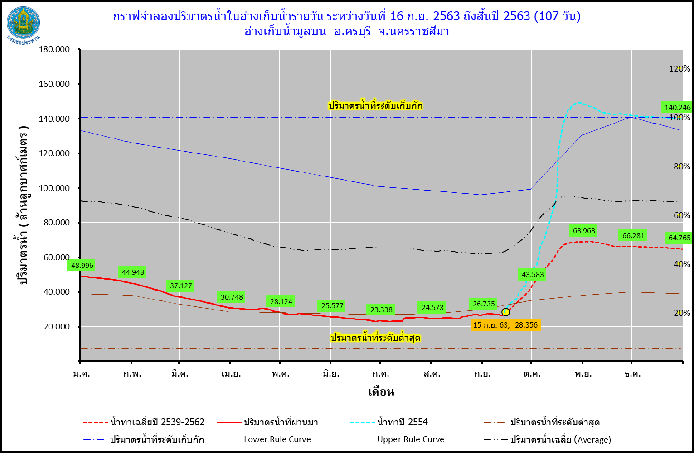

Slide 28
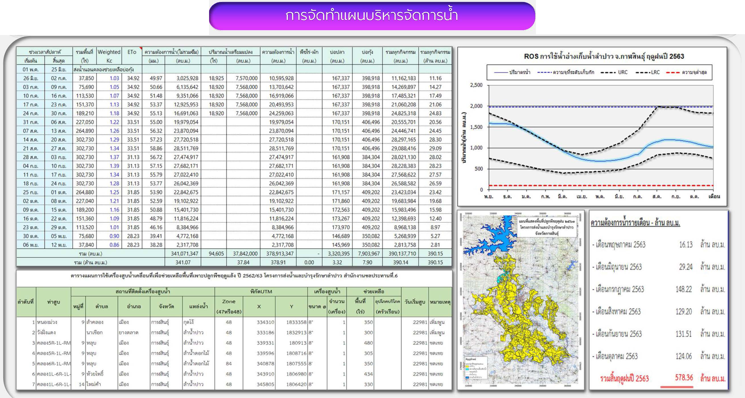

Slide 29
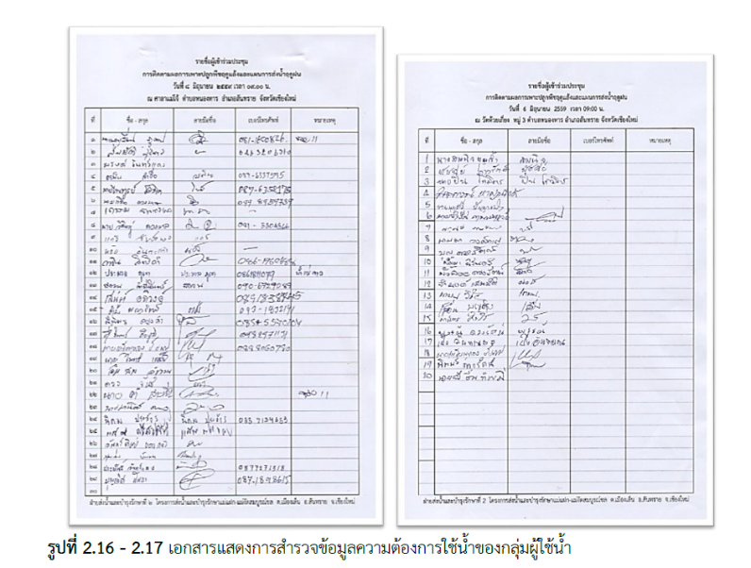
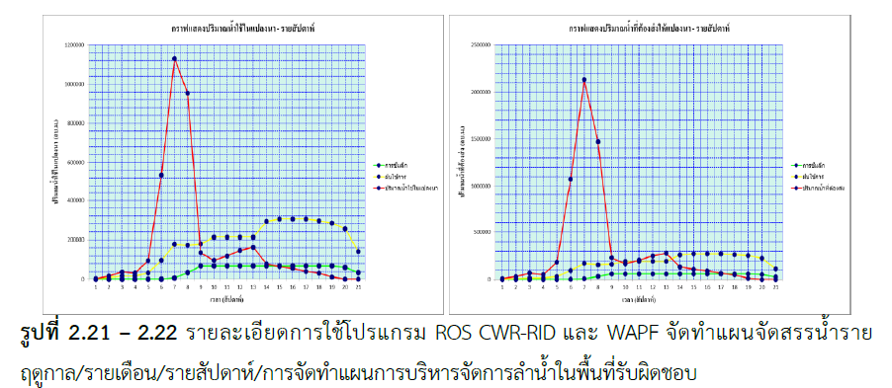
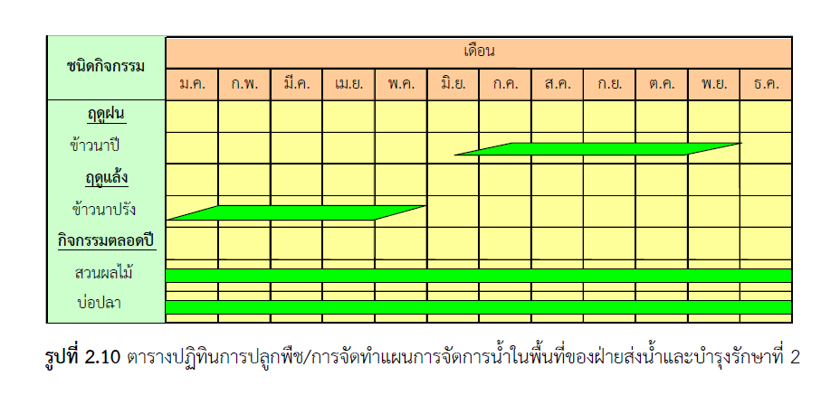
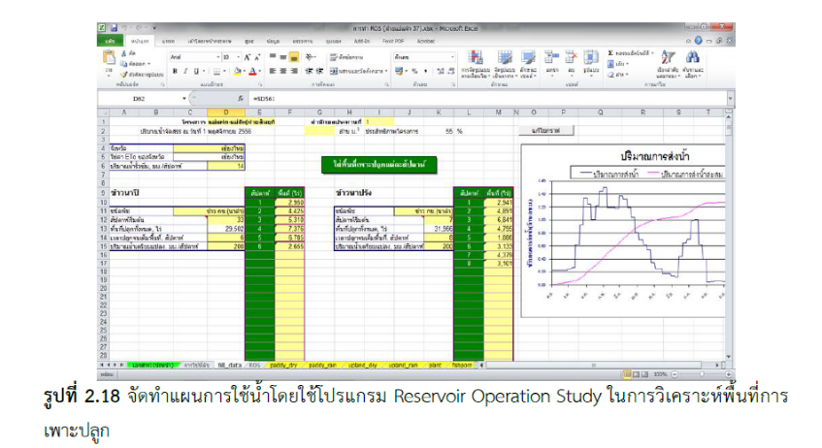
3.2 การนำปริมาณน้ำต้นทุนที่ได้รับมาวางแผนจัดสรรน้ำ/ระบายน้ำ

Slide 30
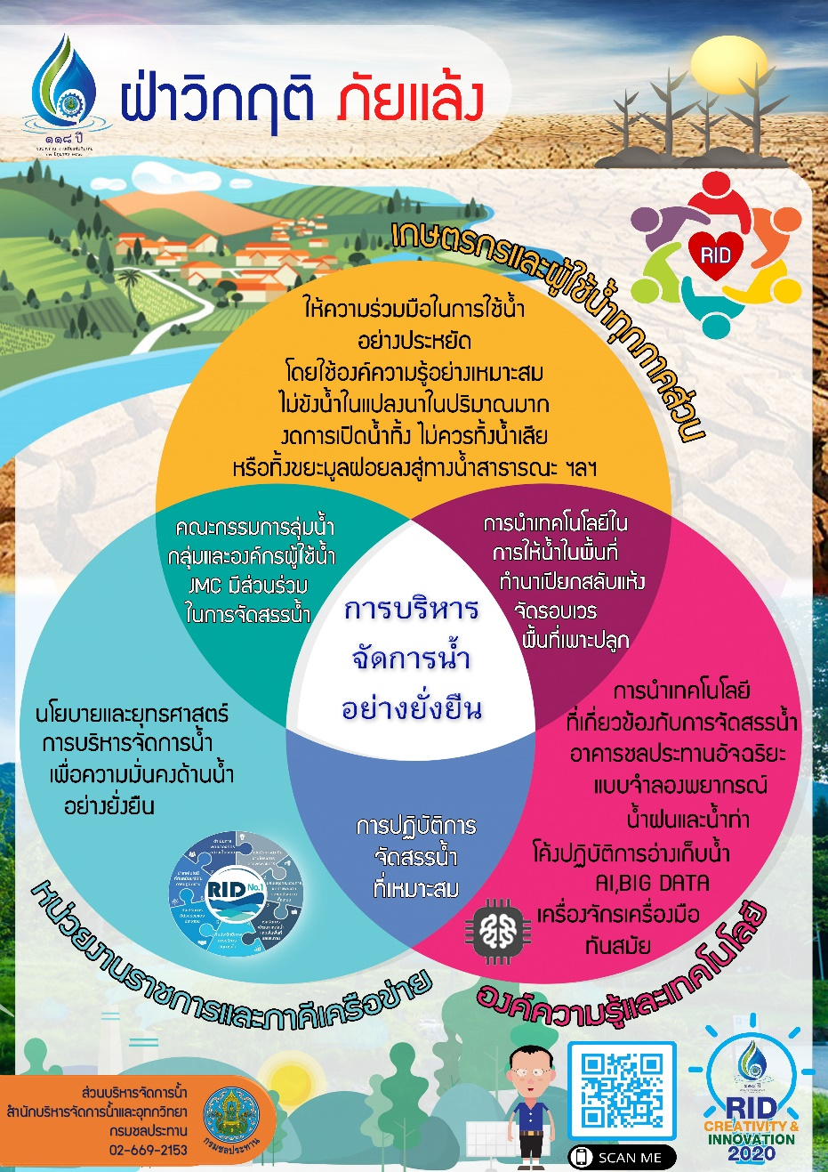
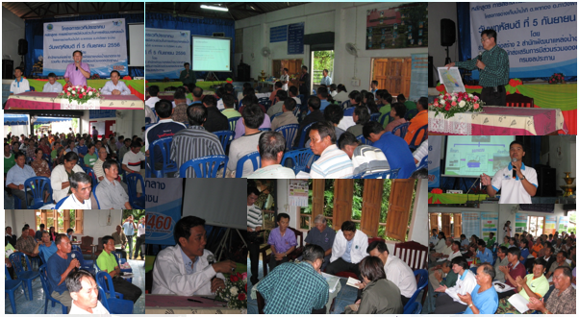




3.3 การแจ้งข่าวสารให้ผู้ใช้น้ำทราบทั้งก่อนและระหว่างส่งน้ำ
/การแจ้งข่าวสารให้ผู้รับบริการและผู้มีส่วนได้ส่วนเสียในลำน้ำที่รับผิดชอบ

Slide 31
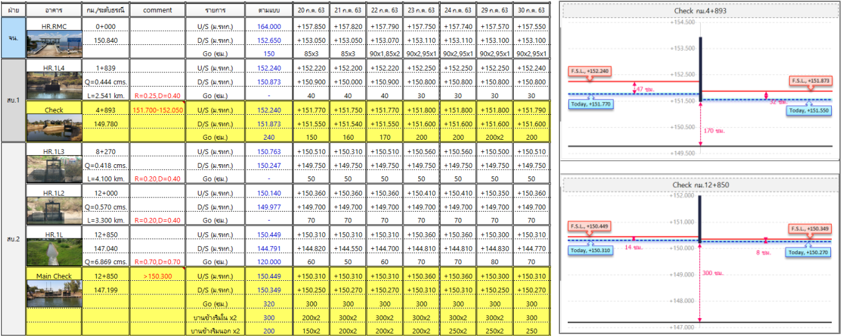
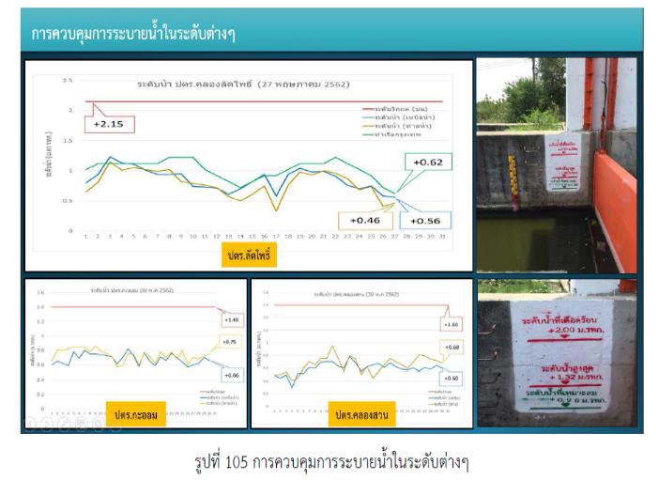
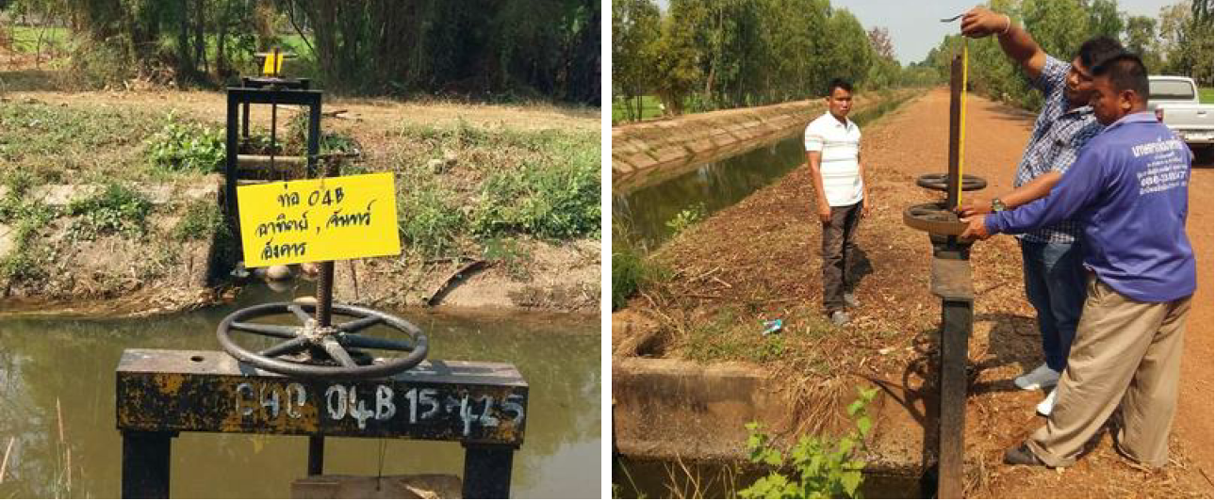
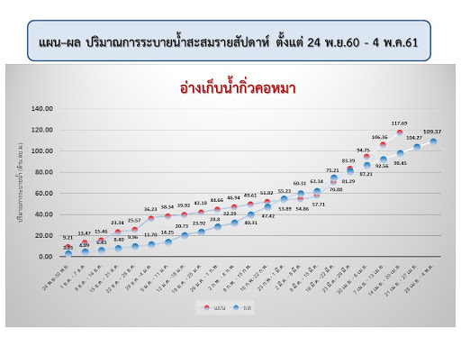
3.4 การควบคุมการส่งน้ำในระดับต่าง ๆ/การควบคุมการระบายน้ำในระดับต่าง ๆ

Slide 32
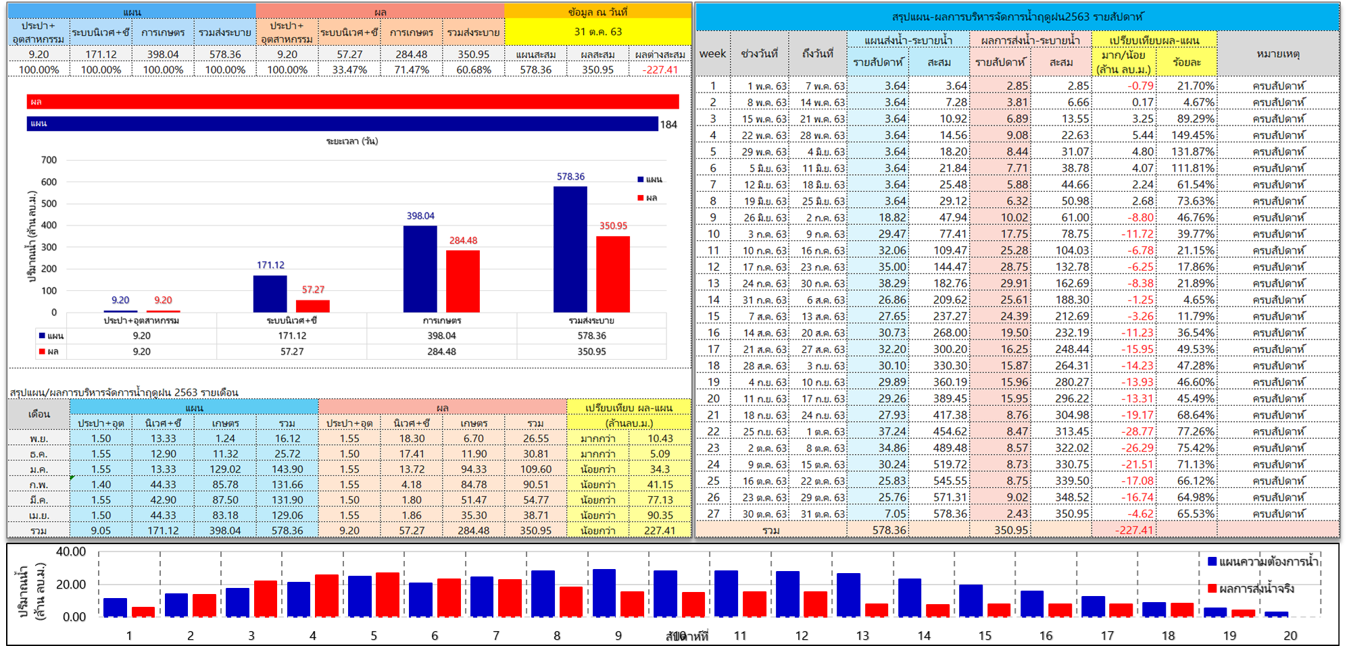
การติดตามการบริหารจัดการน้ำรายวัน/รายสัปดาห์/รายเดือน/รายฤดูกาล

Slide 33
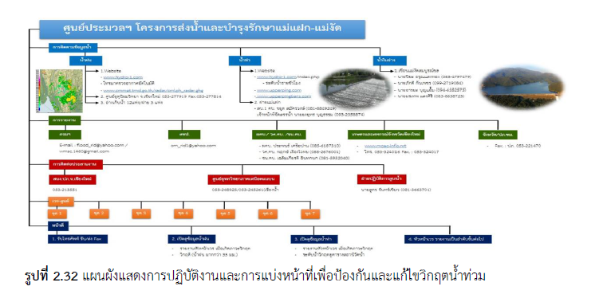


3.5 การดำเนินงานป้องกันและบรรเทาภัยจากน้ำหรือในสภาวะวิกฤต (น้ำท่วม/น้ำแล้ง/น้ำเสีย)

Slide 34




3.6 การดำเนินการจัดทำบันทึกประวัติการตรวจสอบสภาพ
และการบำรุงรักษาอาคารชลประทาน/Walk thru
Walk thru
ตัวอย่างแบบฟอร์มเพิ่มเติม/แก้ไขฐานข้อมูล Walk Thru

Slide 35



3.7 การคิดค้น/นำนวัตกรรมมาใช้ในการปฏิบัติงาน หรือปรับปรุงวิธีการทำงาน

Slide 36


3.8 วิธีการสร้างการมีส่วนร่วมกับผู้รับบริการและผู้มีส่วนได้ส่วนเสียในแต่ละฤดูกาล

Slide 37




การประเมินผลลัพธ์ หมวด 4
ตามเกณฑ์การพัฒนาคุณภาพการบริหารจัดโครงการส่งน้ำและบำรุงรักษา/โครงการชลประทาน และฝ่ายส่งน้ำและบำรุงรักษา
LeTC
มิติด้านประสิทธิผล 3 ตัวชี้วัด (ตัวชีวัดที่ 1, 2, 3)
มิติด้านคุณภาพการให้บริการ 1 ตัวชี้วัด (ตัวชีวัดที่ 4)
มิติด้านประสิทธิภาพของการปฏิบัติราชการ 7 ตัวชี้วัด (ตัวชีวัดที่ 5, 6, 7, 8, 9, 10, 11)
มิติด้านการพัฒนาองค์กร 1 ตัวชี้วัด (ตัวชีวัดที่ 12)
ต้องแสดงข้อมูลอะไรบ้าง?
ข้อมูลปีปัจจุบัน + 3 ปีย้อนหลัง (2564, 2563, 2562, 2561)
การคำนวณตัวชี้วัด (เฉพาะปี 2564)
Level
Le 60%
ผลลัพธ์เทียบกับเป้าหมาย
มาตรวัดชัดเจน
ตาราง
กราฟ
บรรยาย
Trend
T 20%
ทิศทางแนวโน้ม
อัตราการเปลี่ยนแปลง
ตาราง
กราฟ
บรรยาย
Compare
C 20%
ผลที่เทียบกับมาตรฐาน
ผลที่เทียบกับองค์กรอื่น
ตาราง
กราฟ
บรรยาย
หน้า 51 - 88

Slide 38

ตัวอย่างการนำเสนอ LeTC
ตามเกณฑ์การพัฒนาคุณภาพการบริหารจัดโครงการส่งน้ำและบำรุงรักษา/โครงการชลประทาน และฝ่ายส่งน้ำและบำรุงรักษา
ตัวอย่างค่าคะแนน Le
ระดับคะแนนจะมีค่าไม่เกิน 5 และไม่น้อยกว่า 1

Slide 39

ตัวอย่างการนำเสนอ LeTC
ตามเกณฑ์การพัฒนาคุณภาพการบริหารจัดโครงการส่งน้ำและบำรุงรักษา/โครงการชลประทาน และฝ่ายส่งน้ำและบำรุงรักษา
ตัวอย่างเส้นแนวโน้ม T
ถ้าเส้นแนวโน้มมีทิศทางน้อยลง ค่า T = 1 หรือ 5
ถ้าเส้นแนวโน้มมีทิศทางคงที่ ค่า T = 3
ถ้าเส้นแนวโน้มมีทิศทางเพิ่มขึ้น ค่า T = 5 หรือ 1
ค่า T = 3

Slide 40
ตัวอย่างการนำเสนอ LeTC
ตามเกณฑ์การพัฒนาคุณภาพการบริหารจัดโครงการส่งน้ำและบำรุงรักษา/โครงการชลประทาน และฝ่ายส่งน้ำและบำรุงรักษา
ตัวอย่างผลการเปรียบเทียบ C
ค่า C = 1
ถ้าผลการเปรียบเทียบมีค่าต่ำกว่าค่ามาตรฐาน ค่า C = 1
ถ้าผลการเปรียบเทียบมีค่าใกล้เคียงกับค่ามาตรฐาน ค่า C = 3
ถ้าผลการเปรียบเทียบมีค่ามากกว่าค่ามาตรฐาน ค่า C = 5

Slide 41
หลักเกณฑ์การให้คะแนน หมวด 4
การประเมินการพัฒนาคุณภาพการบริหารจัดโครงการส่งน้ำและบำรุงรักษา/โครงการชลประทาน
12 ตัวชี้วัด

Slide 42
หลักเกณฑ์การให้คะแนน หมวด 4
การประเมินการพัฒนาคุณภาพการบริหารจัดฝ่ายส่งน้ำและบำรุงรักษา
10 ตัวชี้วัด

Slide 43
ข้อแนะนำการจัดทำเอกสาร
การประเมินการพัฒนาคุณภาพการบริหารจัดการฝ่ายส่งน้ำและบำรุงรักษา ประจำปี 2565
แนวทางการจัดทำเอกสารประเมินฯ
ควรดำเนินการร่วมกันโดยบุคลากรในหน่วยงาน
พยายามตอบคำถามให้ละเอียดในทุกข้อ (ครบถ้วน ถูกต้อง และนำเสนอข้อมูลชัดเจนตามความเป็นจริง)
หากมีคำถามข้อใดที่ตอบไม่ได้ ควรดำเนินการค้นหา รวบรวมข้อมูลและสารสนเทศ เพื่อให้ครบถ้วนที่สุดเท่าที่จะทำได้
เอกสารประเมินฯ นี้ มีทั้งปัจจัยภายในและภายนอกที่อาจแปรเปลี่ยนไปทุกปี ดังนั้น ในการประเมินการพัฒนาคุณภาพการบริหารจัดการฝ่ายส่งน้ำและบำรุงรักษาในแต่ละปี ควรมีการพิจารณาทบทวนใหม่ทุกครั้ง

Slide 44
ความเชื่อมโยงของกระบวนงาน
ตามเกณฑ์การพัฒนาคุณภาพการบริหารจัดโครงการส่งน้ำและบำรุงรักษา/โครงการชลประทาน และฝ่ายส่งน้ำและบำรุงรักษา
บทสรุปผู้บริหาร (เฉพาะเล่มโครงการฯ)
1.แนะนำโครงการส่งน้ำและบำรุงรักษา/โครงการชลประทาน และฝ่ายส่งน้ำและบำรุงรักษาในภาพรวม
2.การดำเนินงานภายในโครงการส่งน้ำและบำรุงรักษา/โครงการชลประทาน และฝ่ายส่งน้ำและบำรุงรักษาที่ผ่านมา มีผลงานด้านใดที่คิดว่าโดดเด่น
3.มีปัจจัยอะไรบ้างที่ทำให้ผลงานที่โดดเด่นประสบความสำเร็จ
ความยาว 3-5 หน้า กระดาษ A4 สามารถแทรกแผนภูมิและภาพประกอบได้
input
Process
Output
ข้อมูลองค์กร
กระบวนการ (หมวด 1, 2 และ 3)
ผลลัพธ์ (หมวด 4)
29 ข้อ
หมวด 1 การนำองค์กร
ประสิทธิผล
3 ตัวชี้วัด
5 ข้อ
คุณภาพ
1 ตัวชี้วัด
หมวด 2 การสร้างความสัมพันธ์
2 ข้อ
ประสิทธิภาพ
7 ตัวชี้วัด
หมวด 3 การบริหารจัดการ
8 ข้อ
พัฒนาองค์กร
1 ตัวชี้วัด

Slide 45








ความเชื่อมโยงของกระบวนงาน
ตามเกณฑ์การพัฒนาคุณภาพการบริหารจัดโครงการส่งน้ำและบำรุงรักษา/โครงการชลประทาน และฝ่ายส่งน้ำและบำรุงรักษา
ข้อมูลองค์กร >> โครงสร้างพื้นฐาน

Slide 46










ความเชื่อมโยงของกระบวนงาน
ตามเกณฑ์การพัฒนาคุณภาพการบริหารจัดโครงการส่งน้ำและบำรุงรักษา/โครงการชลประทาน และฝ่ายส่งน้ำและบำรุงรักษา
ข้อมูลองค์กร >> บริหารจัดการน้ำ

Slide 47




ความเชื่อมโยงของกระบวนงาน
ตามเกณฑ์การพัฒนาคุณภาพการบริหารจัดโครงการส่งน้ำและบำรุงรักษา/โครงการชลประทาน และฝ่ายส่งน้ำและบำรุงรักษา
ข้อมูลองค์กร >> องค์กรผู้ใช้น้ำชลประทาน

Slide 48
ความเชื่อมโยงของกระบวนงาน
ตามเกณฑ์การพัฒนาคุณภาพการบริหารจัดโครงการส่งน้ำและบำรุงรักษา/โครงการชลประทาน และฝ่ายส่งน้ำและบำรุงรักษา
มิติด้านประสิทธิผล
input
Process
Output
ข้อมูลองค์กร
กระบวนการ (หมวด 1, 2 และ 3)
ผลลัพธ์ (หมวด 4)
1.1 ความเข้าใจนโยบายในระดับต่าง ๆ รวมถึงการแปลงนโยบายสู่ผู้ปฏิบัติงาน
1.2 การจัดทำและจัดเก็บข้อมูลตาม sheet ข้อมูล
1.3 วิธีการ/กระบวนการจัดทำแผนงานโครงการ
1.4 วิธีการจัดวางอัตรากำลังบุคคลากรอย่างเหมาะสม
5.รายละเอียดแหล่งน้ำในความรับผิดชอบ
9.พื้นที่โครงการฯ พื้นที่ชลประทาน และอาคารควบคุม
13.ข้อมูลด้านอุตุ-อุทกวิทยา
14.การปลูกพืชและผลผลิตของเกษตรกร
17.แหล่งน้ำในพื้นที่การเกษตร
20.ขั้นตอนและวิธีการในการดำเนินการ ส่งน้ำ/การระบายน้ำ
26.อัตรากำลังของโครงการฯ และฝ่ายส่งน้ำและบำรุงรักษา
ตัวชี้วัดที่ 1 ร้อยละของพื้นที่บริหารจัดการน้ำในเขตชลประทาน (Cropping Intensity)
2.1 วิธีการ/กระบวนการ ในการให้บริการกับกลุ่มผู้รับบริการ และผู้มีส่วนได้ส่วนเสีย
3.1 วิธีการรับทราบ/รับรู้/คำนวณปริมาณน้ำต้นทุนในการจัดสรรน้ำ หรือการระบายน้ำในแต่ละฤดูกาล
3.2 การนำปริมาณน้ำต้นทุนที่ได้รับมาวางแผนจัดสรรน้ำ/ระบายน้ำ
3.3 การแจ้งข่าวสารให้ผู้ใช้น้ำทราบทั้งก่อนและระหว่างส่งน้ำ /การแจ้งข่าวสารให้ผู้รับบริการและผู้มีส่วนได้ส่วนเสียในลำน้ำที่รับผิดชอบ
3.4 การควบคุมการส่งน้ำในระดับต่าง ๆ /การควบคุมการระบายน้ำในระดับต่าง ๆ
3.5 การดำเนินงานป้องกันและบรรเทาภัยจากน้ำ หรือในสภาวะวิกฤติ (น้ำท่วม/น้ำแล้ง/น้ำเสีย)
3.6 การดำเนินการจัดทำบันทึกประวัติการตรวจสอบสภาพและการบำรุงรักษาอาคารชลประทาน/walk thru
3.8 วิธีการสร้างการมีส่วนร่วมกับผู้รับบริการและผู้มีส่วนได้ส่วนเสียในแต่ละฤดูกาล
ตัวชี้วัดที่ 2 ร้อยละความเสียหายของพืชเศรษฐกิจในเขตชลประทานจากอุทกภัยและภัยแล้ง

Slide 49
ความเชื่อมโยงของกระบวนงาน
ตามเกณฑ์การพัฒนาคุณภาพการบริหารจัดโครงการส่งน้ำและบำรุงรักษา/โครงการชลประทาน และฝ่ายส่งน้ำและบำรุงรักษา
มิติด้านประสิทธิผล
input
Process
Output
ข้อมูลองค์กร
กระบวนการ (หมวด 1, 2 และ 3)
ผลลัพธ์ (หมวด 4)
1.1 ความเข้าใจนโยบายในระดับต่าง ๆ รวมถึงการแปลงนโยบายสู่ผู้ปฏิบัติงาน
1.2 การจัดทำและจัดเก็บข้อมูลตาม sheet ข้อมูล
1.3 วิธีการ/กระบวนการจัดทำแผนงานโครงการ
1.4 วิธีการจัดวางอัตรากำลังบุคลากรอย่างเหมาะสม
5.รายละเอียดแหล่งน้ำในความรับผิดชอบ
9.พื้นที่โครงการฯ พื้นที่ชลประทาน และอาคารควบคุม
12.แผนที่คลองส่งน้ำและอาคารชลประทาน
16.กิจกรรมการใช้น้ำ
26.อัตรากำลังของโครงการฯ และฝ่ายส่งน้ำและบำรุงรักษา
ตัวชี้วัดที่ 3 ร้อยละของอ่างเก็บน้ำและทางน้ำชลประทานที่คุณภาพน้ำได้เกณฑ์มาตรฐาน
2.1 วิธีการ/กระบวนการ ในการให้บริการกับกลุ่มผู้รับบริการ และผู้มีส่วนได้ส่วนเสีย
3.5 การดำเนินงานป้องกันและบรรเทาภัยจากน้ำ หรือในสภาวะวิกฤติ (น้ำท่วม/น้ำแล้ง/น้ำเสีย)
3.6 การดำเนินการจัดทำบันทึกประวัติการตรวจสอบสภาพและการบำรุงรักษาอาคารชลประทาน/walk thru

Slide 50
ความเชื่อมโยงของกระบวนงาน
ตามเกณฑ์การพัฒนาคุณภาพการบริหารจัดโครงการส่งน้ำและบำรุงรักษา/โครงการชลประทาน และฝ่ายส่งน้ำและบำรุงรักษา
มิติด้านคุณภาพการให้บริการ
input
Process
Output
ข้อมูลองค์กร
กระบวนการ (หมวด 1, 2 และ 3)
ผลลัพธ์ (หมวด 4)
1.2 การจัดทำและจัดเก็บข้อมูลตาม sheet ข้อมูล
1.3 วิธีการ/กระบวนการจัดทำแผนงานโครงการ
1.5 การจำแนกกลุ่มผู้รับบริการและผู้มีส่วนได้ส่วนเสีย และกำหยดช่องทางในการรับรู้และวางแนวทางในการตอบสนองความต้องการของผู้รับบริการและผู้มีส่วนได้ส่วนเสีย
5.รายละเอียดแหล่งน้ำในความรับผิดชอบ
9.พื้นที่โครงการฯ พื้นที่ชลประทาน และอาคารควบคุม
10.ระบบจัดรูปที่ดิน
11.ระบบคันคูน้ำ
12.แผนที่คลองส่งน้ำและอาคารชลประทาน
16.กิจกรรมการใช้น้ำ
22.จำนวนองค์กรผู้ใช้น้ำฯ ในปัจจุบัน
2.1 วิธีการ/กระบวนการ ในการให้บริการกับกลุ่มผู้รับบริการ และผู้มีส่วนได้ส่วนเสีย
3.2 การนำปริมาณน้ำต้นทุนที่ได้รับมาวางแผนจัดสรรน้ำ/ระบายน้ำ
3.3 การแจ้งข่าวสารให้ผู้ใช้น้ำทราบทั้งก่อนและระหว่างส่งน้ำ /การแจ้งข่าวสารให้ผู้รับบริการและผู้มีส่วนได้ส่วนเสียในลำน้ำที่รับผิดชอบ
3.4 การควบคุมการส่งน้ำในระดับต่าง ๆ /การควบคุมการระบายน้ำในระดับต่าง ๆ
3.5 การดำเนินงานป้องกันและบรรเทาภัยจากน้ำ หรือในสภาวะวิกฤติ (น้ำท่วม/น้ำแล้ง/น้ำเสีย)
3.8 วิธีการสร้างการมีส่วนร่วมกับผู้รับบริการและผู้มีส่วนได้ส่วนเสียในแต่ละฤดูกาล
ตัวชี้วัดที่ 4 ร้อยละความพึงพอใจของเกษตรกรผู้ใช้น้ำในเขตชลประทาน

Slide 51
ความเชื่อมโยงของกระบวนงาน
ตามเกณฑ์การพัฒนาคุณภาพการบริหารจัดโครงการส่งน้ำและบำรุงรักษา/โครงการชลประทาน และฝ่ายส่งน้ำและบำรุงรักษา
มิติด้านประสิทธิภาพของการปฏิบัติราชการ
input
Process
Output
ข้อมูลองค์กร
กระบวนการ (หมวด 1, 2 และ 3)
ผลลัพธ์ (หมวด 4)
5.รายละเอียดแหล่งน้ำในความรับผิดชอบ
7.ปริมาณน้ำต้นทุนของโครงการฯ และฝ่ายส่งน้ำฯ
8.ปริมาณน่านสูงสุดของโครงการฯ และฝ่ายส่งน้ำฯ
9.พื้นที่โครงการฯ พื้นที่ชลประทาน และอาคารควบคุม
10.ระบบจัดรูปที่ดิน / 11.ระบบคันคูน้ำ
12.แผนที่คลองส่งน้ำและอาคารชลประทาน
13.ข้อมูลด้านอุตุ-อุทกวิทยา
14.การปลูกพืชและผลผลิตของเกษตรกร
15.ปริมาณน้ำที่ใช้ในการเพาะปลูกพืชทั้งหมด
16.กิจกรรมการใช้น้ำ
17.แหล่งน้ำในพื้นที่การเกษตร
18.ประสิทธิภาพการชลประทาน
19.การคำนวณน้ำชลประทานที่ต้องส่งให้พื้นที่เพาะปลูก
20.ขั้นตอนและวิธีการในการดำเนินการส่งน้ำ/การระบายน้ำ
21.การสอบเทียบอาคาร
26.อัตรากำลังของโครงการฯ และฝ่ายส่งน้ำฯ
1.1 ความเข้าใจนโยบายในระดับต่าง ๆ รวมถึงการแปลงนโยบายสู่ผู้ปฏิบัติงาน
1.2 การจัดทำและจัดเก็บข้อมูลตาม sheet ข้อมูล
1.3 วิธีการ/กระบวนการจัดทำแผนงานโครงการ
2.2 วิธีการในการเพิ่มขีดความสามารถ/ศักยภาพของทีมงานต่อการปฏิบัติงานเพื่อเพิ่มประสิทธิภาพการทำงาน
ตัวชี้วัดที่ 5 ประสิทธิภาพชลประทานในฤดูฝน
3.1 วิธีการรับทราบ/รับรู้/คำนวณปริมาณน้ำต้นทุนในการจัดสรรน้ำ หรือการระบายน้ำในแต่ละฤดูกาล
3.2 การนำปริมาณน้ำต้นทุนที่ได้รับมาวางแผนจัดสรรน้ำ/ระบายน้ำ
3.4 การควบคุมการส่งน้ำในระดับต่าง ๆ /การควบคุมการระบายน้ำในระดับต่าง ๆ
3.6 การดำเนินการจัดทำบันทึกประวัติการตรวจสอบสภาพและการบำรุงรักษาอาคารชลประทาน/walk thru
3.7 การคิดค้น/นำนวัตกรรมมาใช้ในการปฏิบัติงาน หรือปรับปรุงวิธีการทำงาน
3.8 วิธีการสร้างการมีส่วนร่วมกับผู้รับบริการและผู้มีส่วนได้ส่วนเสียในแต่ละฤดูกาล
ตัวชี้วัดที่ 6 ประสิทธิภาพชลประทานในฤดูแล้ง

Slide 52
ความเชื่อมโยงของกระบวนงาน
ตามเกณฑ์การพัฒนาคุณภาพการบริหารจัดโครงการส่งน้ำและบำรุงรักษา/โครงการชลประทาน และฝ่ายส่งน้ำและบำรุงรักษา
มิติด้านประสิทธิภาพของการปฏิบัติราชการ
input
Process
Output
ข้อมูลองค์กร
กระบวนการ (หมวด 1, 2 และ 3)
ผลลัพธ์ (หมวด 4)
1.1 ความเข้าใจนโยบายในระดับต่าง ๆ รวมถึงการแปลงนโยบายสู่ผู้ปฏิบัติงาน
1.2 การจัดทำและจัดเก็บข้อมูลตาม sheet ข้อมูล
1.3 วิธีการ/กระบวนการจัดทำแผนงานโครงการ
1.4 วิธีการจัดวางอัตรากำลังบุคคลากรอย่างเหมาะสม
ตัวชี้วัดที่ 7 ร้อยละของการเบิกจ่ายงบประมาณงบลงทุนที่เป็นไปตามแผน
28.งบประมาณที่ได้รับ
2.2 วิธีการในการเพิ่มขีดความสามารถ/ศักยภาพของทีมงานต่อการปฏิบัติงานเพื่อเพิ่มประสิทธิภาพการทำงาน
3.6 การดำเนินการจัดทำบันทึกประวัติการตรวจสอบสภาพและการบำรุงรักษาอาคารชลประทาน/walk thru

Slide 53
ความเชื่อมโยงของกระบวนงาน
ตามเกณฑ์การพัฒนาคุณภาพการบริหารจัดโครงการส่งน้ำและบำรุงรักษา/โครงการชลประทาน และฝ่ายส่งน้ำและบำรุงรักษา
มิติด้านประสิทธิภาพของการปฏิบัติราชการ
input
Process
Output
ข้อมูลองค์กร
กระบวนการ (หมวด 1, 2 และ 3)
ผลลัพธ์ (หมวด 4)
1.2 การจัดทำและจัดเก็บข้อมูลตาม sheet ข้อมูล
1.3 วิธีการ/กระบวนการจัดทำแผนงานโครงการ
1.4 วิธีการจัดวางอัตรากำลังบุคคลากรอย่างเหมาะสม
5.รายละเอียดแหล่งน้ำในความรับผิดชอบ
9.พื้นที่โครงการฯ พื้นที่ชลประทาน และอาคารควบคุม
10.ระบบจัดรูปที่ดิน
11.ระบบคันคูน้ำ
12.แผนที่คลองส่งน้ำและอาคารชลประทาน
22.จำนวนองค์กรผู้ใช้น้ำฯ ในปัจจุบัน
24.การบำรุงรักษาโดยองค์กรผู้ใช้น้ำ
26.อัตรากำลังของโครงการฯ และฝ่ายส่งน้ำฯ
2.2 วิธีการในการเพิ่มขีดความสามารถ/ศักยภาพของทีมงานต่อการปฏิบัติงานเพื่อเพิ่มประสิทธิภาพการทำงาน
ตัวชี้วัดที่ 8 ร้อยละของอาคารควบคุมน้ำในระบบส่งน้ำและในระบายน้ำที่อยู่ในสภาพใช้งานได้ดี
3.4 การควบคุมการส่งน้ำในระดับต่าง ๆ /การควบคุมการระบายน้ำในระดับต่าง ๆ
3.6 การดำเนินการจัดทำบันทึกประวัติการตรวจสอบสภาพและการบำรุงรักษาอาคารชลประทาน/walk thru
3.7 การคิดค้น/นำนวัตกรรมมาใช้ในการปฏิบัติงาน หรือปรับปรุงวิธีการทำงาน
3.8 วิธีการสร้างการมีส่วนร่วมกับผู้รับบริการและผู้มีส่วนได้ส่วนเสียในแต่ละฤดูกาล

Slide 54
ความเชื่อมโยงของกระบวนงาน
ตามเกณฑ์การพัฒนาคุณภาพการบริหารจัดโครงการส่งน้ำและบำรุงรักษา/โครงการชลประทาน และฝ่ายส่งน้ำและบำรุงรักษา
มิติด้านประสิทธิภาพของการปฏิบัติราชการ
input
Process
Output
ข้อมูลองค์กร
กระบวนการ (หมวด 1, 2 และ 3)
ผลลัพธ์ (หมวด 4)
1.1 ความเข้าใจนโยบายในระดับต่าง ๆ รวมถึงการแปลงนโยบายสู่ผู้ปฏิบัติงาน
1.2 การจัดทำและจัดเก็บข้อมูลตาม sheet ข้อมูล
1.3 วิธีการ/กระบวนการจัดทำแผนงานโครงการ
1.4 วิธีการจัดวางอัตรากำลังบุคลากรอย่างเหมาะสม
1.5การจำแนกกลุ่มผู้รับบริการและผู้มีส่วนได้ส่วนเสีย และกำหยดช่องทางในการรับรู้และวางแนวทางในการตอบสนองความต้องการของผู้รับบริการและผู้มีส่วนได้ส่วนเสีย
5.รายละเอียดแหล่งน้ำในความรับผิดชอบ
9.พื้นที่โครงการฯ พื้นที่ชลประทาน และอาคารควบคุม
10.ระบบจัดรูปที่ดิน
11.ระบบคันคูน้ำ
12.แผนที่คลองส่งน้ำและอาคารชลประทาน
22.จำนวนองค์กรผู้ใช้น้ำฯ ในปัจจุบัน
26.อัตรากำลังของโครงการฯ และฝ่ายส่งน้ำฯ
ตัวชี้วัดที่ 9 ร้อยละของพื้นที่ชลประทานที่มีการตั้งกลุ่มผู้ใช้น้ำชลประทาน (กลุ่มพื้นฐาน)
ตัวชี้วัดที่ 10 ร้อยละของพื้นที่ชลประทานที่มีการตั้งกลุ่มบริหารการใช้น้ำชลประทาน กลุ่มเกษตรกรฯ สมาคมฯ และสหกรณ์ฯ
2.2 วิธีการในการเพิ่มขีดความสามารถ/ศักยภาพของทีมงานต่อการปฏิบัติงานเพื่อเพิ่มประสิทธิภาพการทำงาน
3.3 การแจ้งข่าวสารให้ผู้ใช้น้ำทราบทั้งก่อนและระหว่างส่งน้ำ /การแจ้งข่าวสารให้ผู้รับบริการและผู้มีส่วนได้ส่วนเสียในลำน้ำที่รับผิดชอบ
3.4 การควบคุมการส่งน้ำในระดับต่าง ๆ /การควบคุมการระบายน้ำในระดับต่าง ๆ
3.8 วิธีการสร้างการมีส่วนร่วมกับผู้รับบริการและผู้มีส่วนได้ส่วนเสียในแต่ละฤดูกาล
ตัวชี้วัดที่ 11 ร้อยละขององค์กรผู้ใช้น้ำชลประทานที่มีความเข้มแข็งในการบริหารจัดการน้ำ

Slide 55
ความเชื่อมโยงของกระบวนงาน
ตามเกณฑ์การพัฒนาคุณภาพการบริหารจัดโครงการส่งน้ำและบำรุงรักษา/โครงการชลประทาน และฝ่ายส่งน้ำและบำรุงรักษา
มิติด้านการพัฒนาองค์กร
input
Process
Output
ข้อมูลองค์กร
กระบวนการ (หมวด 1, 2 และ 3)
ผลลัพธ์ (หมวด 4)
1.1 ความเข้าใจนโยบายในระดับต่าง ๆ รวมถึงการแปลงนโยบายสู่ผู้ปฏิบัติงาน
1.3 วิธีการ/กระบวนการจัดทำแผนงานโครงการ
1.4 วิธีการจัดวางอัตรากำลังบุคลากรอย่างเหมาะสม
5.รายละเอียดแหล่งน้ำในความรับผิดชอบ
7.ปริมาณน้ำต้นทุนของโครงการฯ และฝ่ายส่งน้ำฯ
9.พื้นที่โครงการฯ พื้นที่ชลประทาน และอาคารควบคุม
14.การปลูกพืชและผลผลิตของเกษตรกร
16.กิจกรรมการใช้น้ำ
17.แหล่งน้ำในพื้นที่การเกษตร
26.อัตรากำลังของโครงการฯ และฝ่ายส่งน้ำฯ
2.1 วิธีการ/กระบวนการ ในการให้บริการกับกลุ่มผู้รับบริการ และผู้มีส่วนได้ส่วนเสีย
ตัวชี้วัดที่ 12 ร้อยละของจำนวนเรื่องที่เผยแพร่และประชาสัมพันธ์ผ่านสื่อต่าง ๆ
3.1 วิธีการรับทราบ/รับรู้/คำนวณปริมาณน้ำต้นทุนในการจัดสรรน้ำ หรือการระบายน้ำในแต่ละฤดูกาล
3.5 การดำเนินงานป้องกันและบรรเทาภัยจากน้ำ หรือในสภาวะวิกฤติ (น้ำท่วม/น้ำแล้ง/น้ำเสีย)
3.8 วิธีการสร้างการมีส่วนร่วมกับผู้รับบริการและผู้มีส่วนได้ส่วนเสียในแต่ละฤดูกาล

Slide 56



http://water.rid.go.th/waterm/template/manager/home.html

Slide 57


